Slide 1

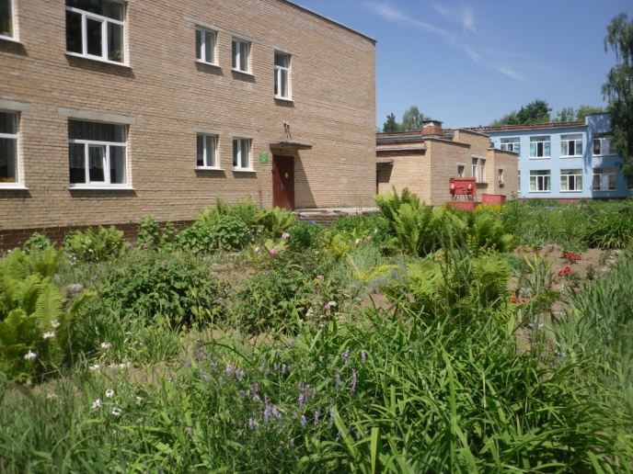
Заголовок
Публичный доклад
заведующего муниципального бюджетным
образовательным учреждением «Центр развития ребенка- Детский сад №84 «Золотое зернышко» Кокоревой Н.Н.
за 2015-16 учебный год
УТВЕРЖДЕНО
Педагогическим советом
МБДОУ «ЦРР - Детский сад №84 « Золотое зернышко»
Ногинского района Московской области
Протокол №1 от 04.09.2015г

Slide 2
Уважаемые родители!
Мы рады приветствовать Вас на страницах нашего публичного доклада Муниципального бюджетного дошкольного образовательного учреждения "Центр развития ребенка -Детский сад №84 "Золотое зернышко" , который создан для обеспечения открытости, гласности, доступности воспитательно-образовательной деятельности нашего детского сада.
Публичный доклад дошкольного учреждения будет интересен родителям сегодняшних и будущих воспитанников нашего детского сада, педагогам-дошкольникам и работникам общеобразовательных учреждений. На его страницах Вы сможете ознакомиться с особенностями работы нашего дошкольного образовательного учреждения, познакомиться с коллективом детского сада, получить квалифицированные советы наших специалистов по развитию и воспитанию детей. На официальном сайте детского сада http://ds_84_zolotoe_zernyshko.a2b2.ru/, а также в социальной сети https://vk.com/club117123997
Nadezdakokoreva
Вы можете оставить предложения, рекомендации Для нас очень важно Ваше мнение!

Slide 3
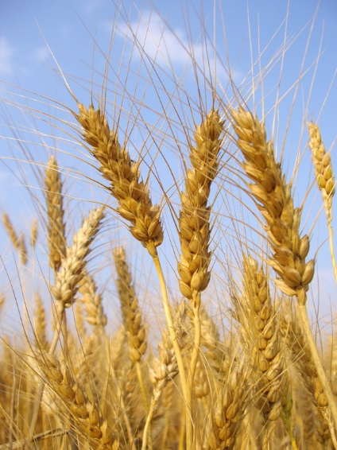
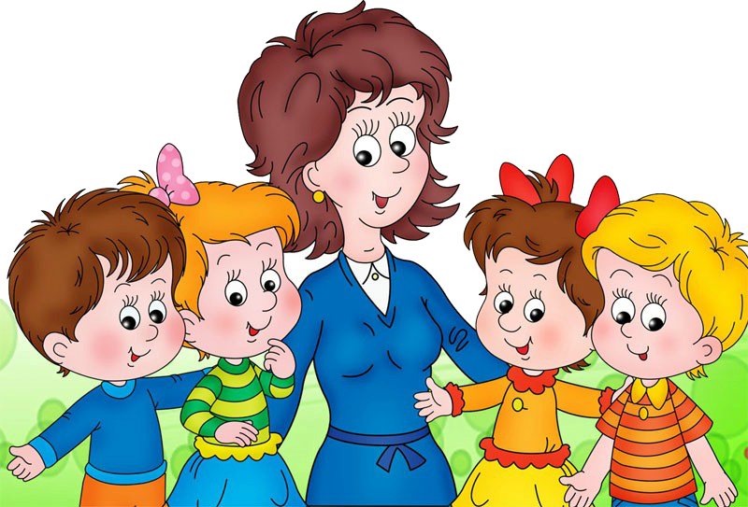
МДОУ ЦРР Детский сад №84
«Золотое Зёрнышко»
Наш девиз:
«Сеем разумное,
доброе, вечное»

Slide 4
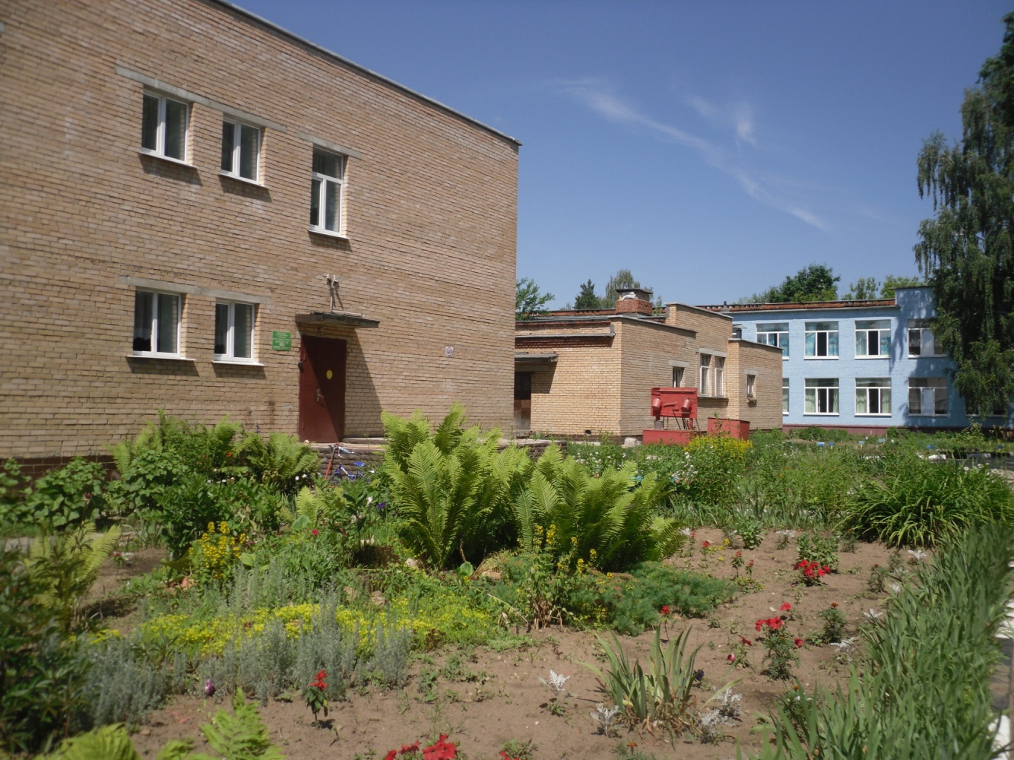
Уважаемые родители!
Уж полвека стоит у дороги
Наш Кудиновский детский сад
Много лет здесь в страну воспитания
Каждый день приглашают ребят.
Здесь сверкают, как звезды жаркие,
От улыбок ребячьи глаза.
Ждут занятия, праздники яркие,
Игры, сказки и чудеса.
Мир прекрасный, немного загадочный
Здесь ребятам открыть предстоит.
Добрый, милый, цветной он и сказочный
Песней детства для многих звучит.
В детский сад повзрослевшие девочки
Своих милых малышек ведут.
И мальчишки, теперь уже дедушки,
Вечерком у дверей внуков ждут.
Пусть сменяются зимы да осени,
Незаметно проходят года.
Детский сад «Золотое зернышко»
Будем помнить с любовью всегда.

Slide 5
Содержание 1
1 | Общие характеристики заведения
2. | Особенности образовательного процесса
2.1. | Содержание обучения и воспитания детей
2.2. | Охрана и укрепление здоровья детей.
2.3. | Дополнительные образовательные услуги
2.4. | Основные формы работы с родителями.
3 | Условия осуществления образовательного процесса.
3.1. | Характеристика здания и территории. Бытовые условия в группе
3.2. | Обеспечение безопасности жизни и деятельности детей.
3.3. | Медицинское обслуживание
3.4. | Качество и организация питания.

Slide 6
Содержание 2
4 | Результаты деятельности ДОУ
4.1. | Результаты работы по снижению заболеваемости
4.2. | Достижения воспитанников и педагогов.
4.3. | Мнение родителей о качестве образования в ДОУ
4.4. | Информация в СМИ о деятельности ДОУ
5. | Кадровый потенциал
5.1. | Характеристика педагогов
6. | Финансовые ресурсы ДОУ и их использование.
7 | Заключение. Перспективы и планы развития.

Slide 7

Заголовок слайда
В 1964 году был открыт ведомственный детский сад № 84 совхоза им 50 летия Великого Октября.
01.06.1998 г. детский сад передан в муниципальную собственность.
- переименован в Муниципальное дошкольное образовательное учреждение - Детский сад № 84 «Золотое зернышко» на основании Постановления Главы Ногинского района от 26 мая 1998 года №1320 и Протокола от 30.05.1998 года.
11.06.2003 г установлен статус: дошкольное образовательное учреждение - центр развития
ребенка, свидетельство о аккредитации № 936 от 11.06.2003. АА 041936
Полное наименование: муниципальное дошкольное образовательное учреждение «Центр развития ребенка - Детский сад № 84 «Золотое зернышко»
26.08.2011 г на основании Приказа по Управлению Образования №406 от 15.08.2011 было внесено дополнение в название детского сада : Муниципальное бюджетное дошкольное образовательное учреждение «Центр развития ребенка – Детский сад №84 «Золотое зернышко»

Slide 8
Заголовок слайда
Основной целью МБДОУ «ЦРР - Детский сад № 84 «Золотое зернышко» является :
Осуществление интегративного образования, реализующего право каждого ребенка на качественное и доступное образование, обеспечивающее равные стартовые возможности для полноценного физического и психического развития детей, как основы их успешного обучения в школе.

Slide 9
1. Общие характеристики учреждения.
Лицензия на образовательную деятельность: серия 50 Л 01 № 0004170, регистрационный №72289 от 23.10.2014 г.
Свидетельство государственной аккредитации: АА 147889 регистрационный № 2789 от 23 июня 2008 г В 2008г. детский сад прошел аккредитацию и получил статус дошкольного образовательного учреждения « Центр развития ребенка- Детский сад №84 «Золотое зернышко»
Адрес: ул. Центральная, д.21, с Кудиново, Ногинский район Московская область, 142435.
Электронная почта: D.S.84.Zolotoy@ mail.ru телефон. 8-496-51-62-192
Сайт: http://ds_84_zolotoe_zernyshko.a2b2.ru/ https://vk.com/club117123997 nadezdakokoreva

Slide 10
Телефон: 8-496-51-62-192- заведующая МБДОУ «ЦРР -Детский сад №84 «Золотое зернышко» Кокорева Надежда Николаевна
Режим работы: пятидневная рабочая неделя с 10 часовым пребыванием детей с 7.30 до 17.30, имеется дежурная группа. выходные дни –суббота, воскресенье.
Наш детский сад имеет 2 здания . В ДОУ функционировало 9 групп . В 2015-2016 учебном году детский сад был укомплектован кадрами на 100 %. Коллектив детского сада творческий, динамичный, целеустремленный и включает в себя высококвалифицированных специалистов. Образовательную работу с детьми вели 16 педагогов: воспитатели, учителя-логопеды , музыкальные руководители, руководитель физического воспитания, педагог-психолог. О стабильности педагогического коллектива свидетельствует отсутствие текучести кадров.

Slide 11
Сведения о группах.
1 |  | 1 младшая группа «Кроха» | 19
2 |  | 1 младшая группа «Малышок» | 20
3 |  | 2 младшая группа « Дюймовочка» | 22
4 |  | 2 младшая группа «Чиполлино» | 20
5 |  | Средняя группа «Аленушка» | 27
6 |  | Средняя группа «Колобок» | 25
7 |  | Старшая коррекционная группа «Буратино» | 22
8 |  | Старше- подготовительная коррекционная группа «Чебурашка»29
9 |  | Подготовительная коррекционная группа «Мальвина» 30

Slide 12
Нормативно-правовая база детского сада
Деятельность детского сада регламентируется:
Федеральным законом «Об образовании в Российской Федерации»; Федеральным законом
«Об основных гарантиях прав ребенка Российской Федерации»;
Конвенцией ООН о правах ребенка;
Типовым положением о дошкольном образовательном учреждении;
Санитарно-эпидемиологическими требованиями к устройству, содержанию и организации режима работы в дошкольных организациях;
Уставом детского сада
Договором между детским садом и родителями (законными представителями) ребенка;
Трудовыми договорами между администрацией и работниками;
Коллективным договором;
Правилами внутреннего трудового распорядка;
Программой развития детского сада;
Положениями, связанными с деятельностью детского сада.

Slide 13
Правила приема.
Прием детей в учреждение осуществляется на основании Положения о порядке приема в муниципальное бюджетное дошкольное образовательное учреждение "Центр развития ребенка -Детский сад "84 "Золотое зернышко", реализующее основную программу дошкольного образования, находящегося в ведении Управления Образования Ногинского муниципального района Московской области. Прием осуществляется руководителем учреждения по направлению комиссии по комплектованию в дошкольные образовательные учреждения Ногинского района.
Зачисление детей в учреждение осуществляется Приказом заведующего учреждения на основании направления , выданного комиссией, медицинского заключения, заявления и документов, удостоверяющих личность одного из родителей ( законных представителей) и оформляется в Книге учета движения воспитанников.
Про приеме детей заведующий Учреждением знакомит родителей
( законных представителей) с Уставом учреждения, образовательной Программой, лицензией на право ведения образовательной деятельности и другими локальными актами ДОУ, регламентирующими организацию образовательной
деятельности.

Slide 14
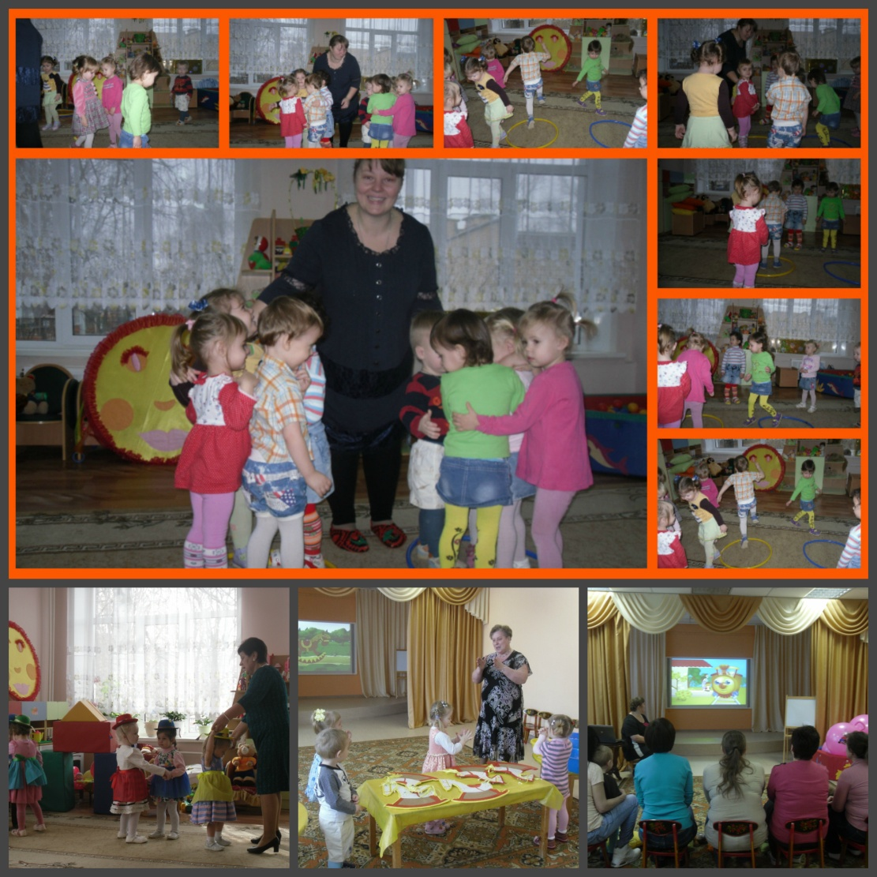
Ясельная группа «Кроха»
Детей - 19 человек.
Воспитатели:
Давлетова Любовь Алексеевна – среднее специальное образование. Первая квалификационная категория. Педагогический стаж -41год
Чикарева Зинаида Валентиновна среднее специальное образование. Высшая квалификационная категория. Педагогический стаж 39 лет.
Музыкальный руководитель среднее специальное образование. Первая квалификационная категория. Педагогический стаж 9 лет.
Младший воспитатель
Легащева Надежда Николаевна.

Slide 15
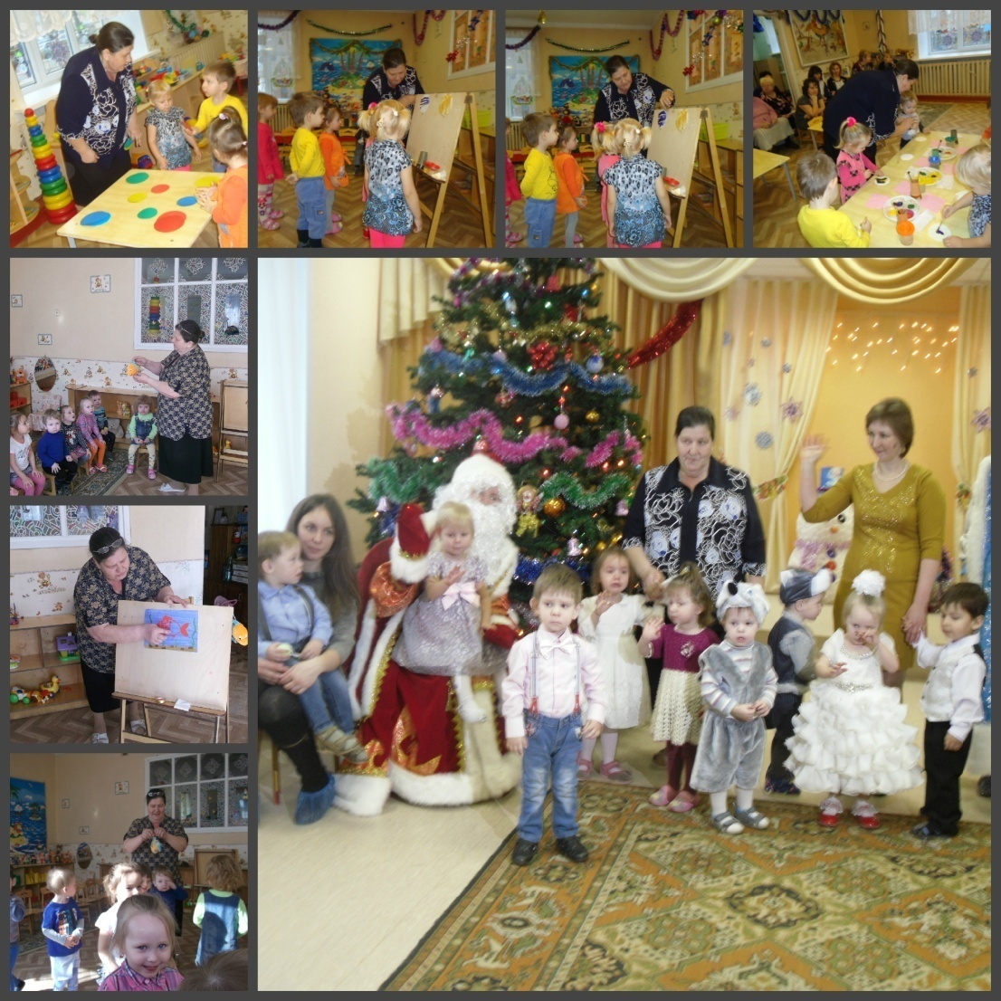
1 младшая группа «Малышок»
Детей - 20 человек.
Воспитатель:
Тремаскина Анна Николаевна – среднее специальное образование. Без квалификационной категории. Соответствует занимаемой должности. Педагогический стаж -38
Музыкальный руководитель
Баранкова Наталья Николаевна- Высшее педагогическое образование. Высшая категория. Педагогический стаж-24 г
Младший воспитатель. Левицкая Татьяна Борисовна

Slide 16
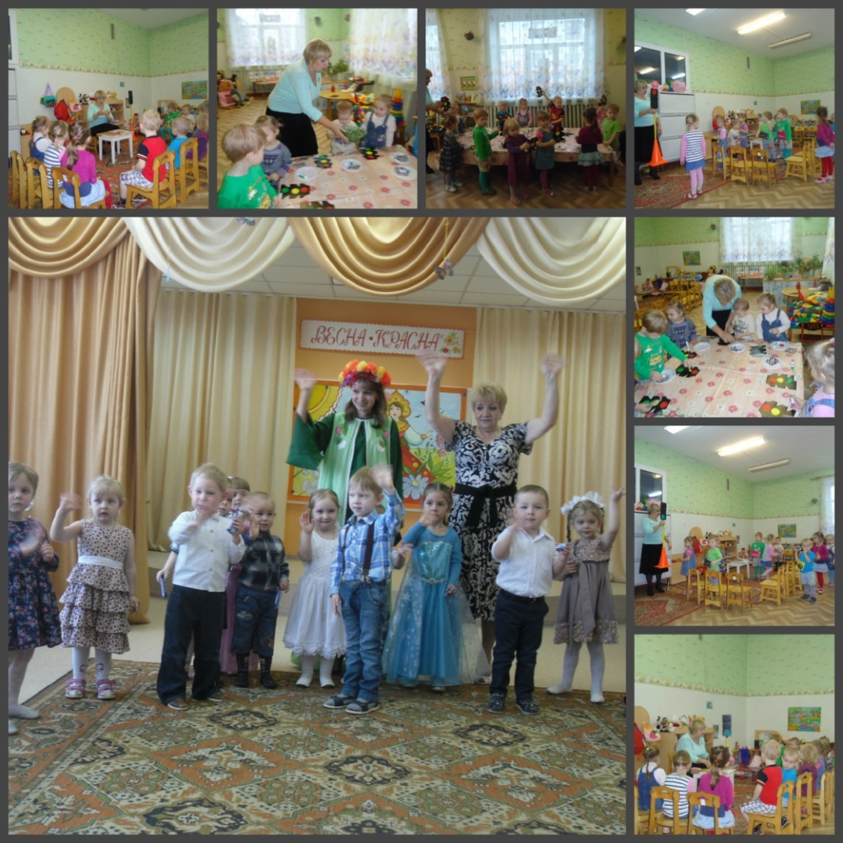
2 младшая группа «Дюймовочка»
Детей - 22 человека.
Воспитатель:
Клокова Ольга Владимировна среднее специальное образование. Без категории. Соответствует занимаемой должности. Педагогический стаж -41год
Музыкальный руководитель.
Баранкова Наталья Николаевна- Высшее педагогическое образование. Высшая категория. Педагогический стаж-24 г
Младший воспитатель:
Андрусенко Олеся Валерьевна.

Slide 17
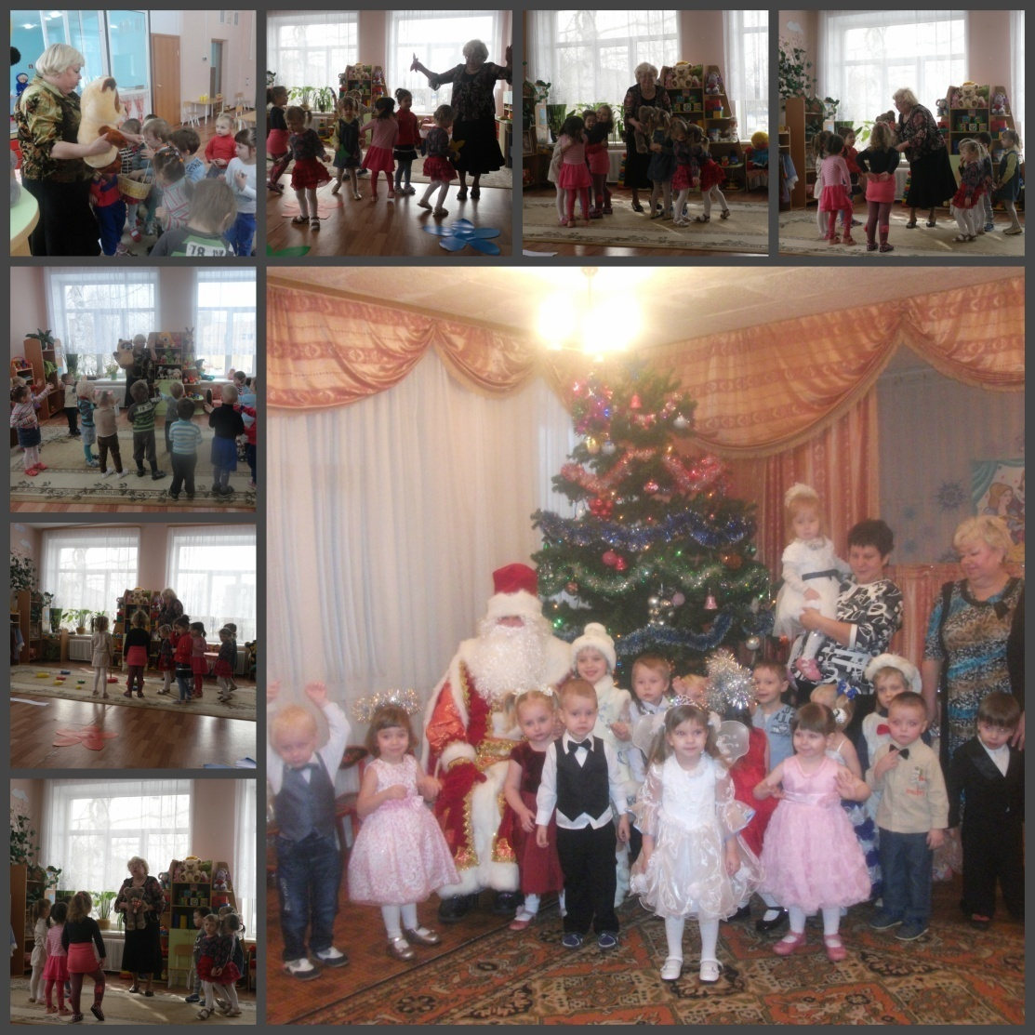
2 младшая группа «Чиполлино»»
Детей - 20 человек.
Воспитатели:
Киреева Надежда Викторовна – Высшее педагогическое образование, без категории. Педагогический стаж -37 лет
Музыкальный руководитель
Баранкова Наталья Николаевна- Высшее педагогическое образование. Высшая категория. Педагогический стаж-24 г
Младший воспитатель:
Кузнецова Ирина Алексеевна.

Slide 18
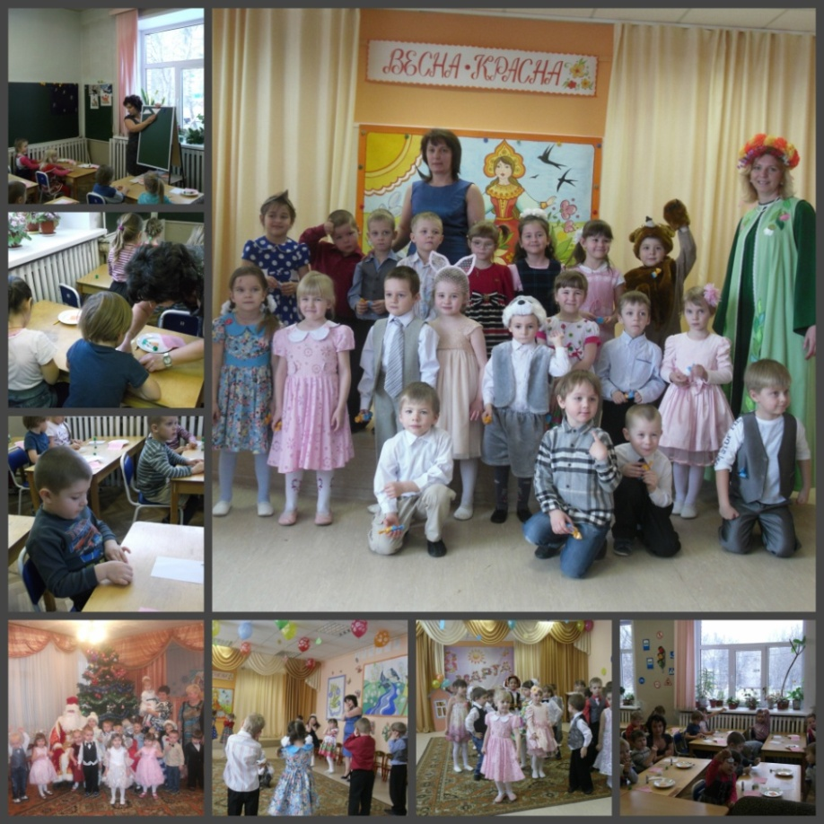
Средняя группа «Аленушка»
Детей - 27 человек.
Воспитатели:
Михеева Наталья Владимировна– высшее педагогическое образование. Первая квалификационная категория. Педагогический стаж -5 лет
Музыкальный руководитель
Баранкова Наталья Николаевна- Высшее педагогическое образование. Высшая категория. Педагогический стаж-24 г
Младший воспитатель
Трошина Марина Павловна.

Slide 19
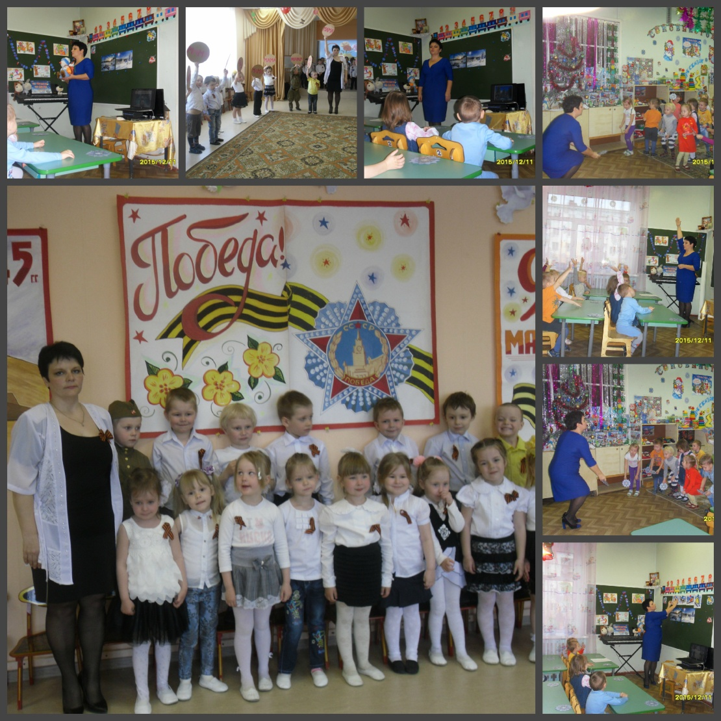
Средняя группа «Колобок»»
Детей - 25 человек.
Воспитатели:
Ниелова Инна Николаевна – среднее специальное образование. Без квалификационной категории Соответствует занимаемой должности. Педагогический стаж - 7 лет
Музыкальный руководитель
Баранкова Наталья Николаевна- Высшее педагогическое образование. Высшая категория. Педагогический стаж-24 г
Младший воспитатель
Сереченко Галина Анатольевна.

Slide 20
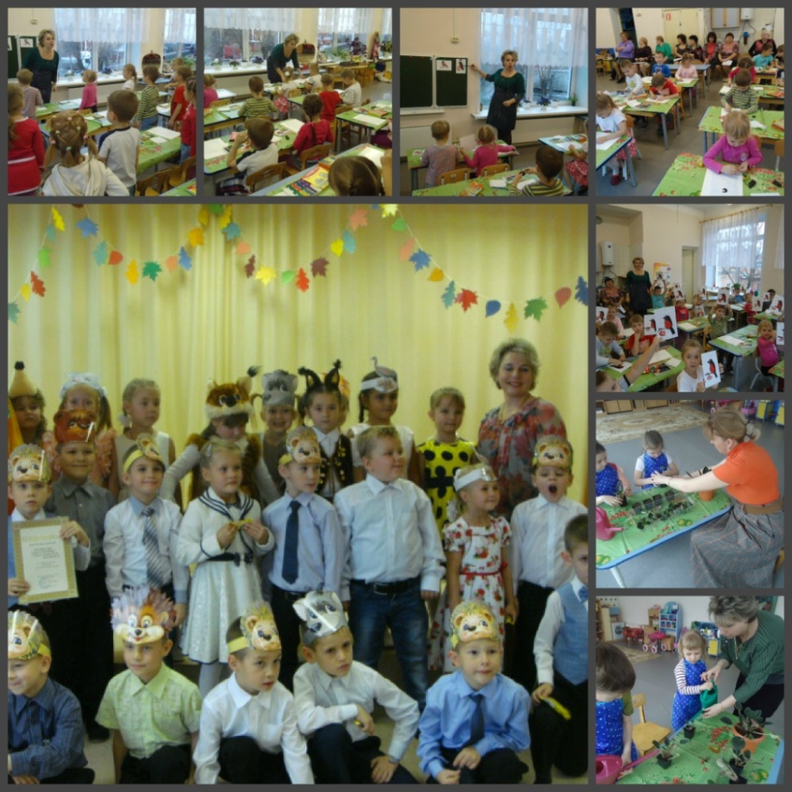
Старшая коррекционная группа «Буратино»
Детей - 22 человека.
Воспитатели:
Лаптева Ирина Владимировна– высшее педагогическое образование. Первая квалификационная категория. Педагогический стаж - 25 лет
Учитель-логопед-воспитатель
Николаева Наталья Евгеньевна
высшее дефектологическое образование. Высшая квалификационная категория. Педагогический стаж - 25 лет
Музыкальный руководитель
Баранкова Наталья Николаевна- Высшее педагогическое образование. Высшая категория. Педагогический стаж-24 г
Педагог-психолог
Асанина Инна Владимировна . Высшее педагогическое образование Высшая категория. Педагогический стаж-24 г

Slide 21
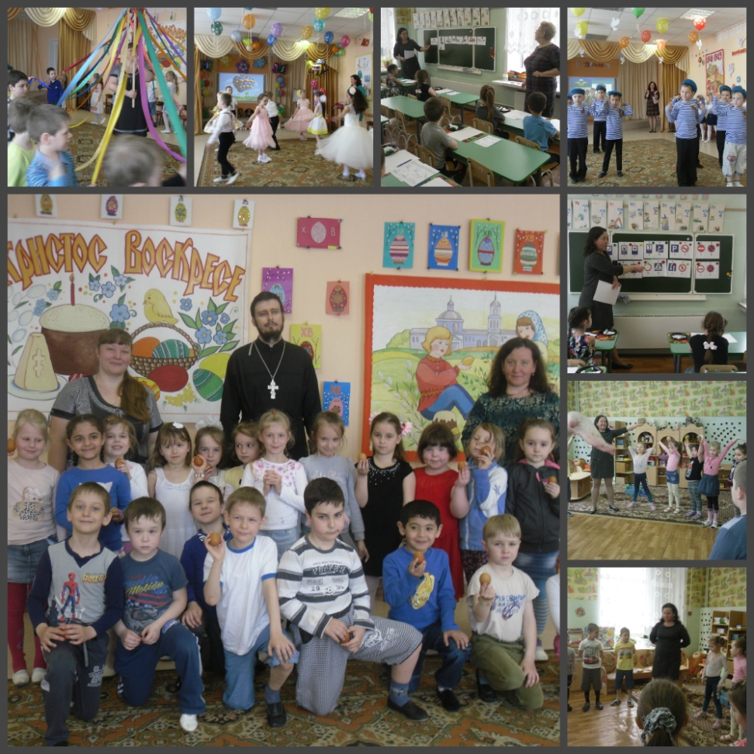
Старше-подготовительная коррекционная группа «Чебурашка»
Педагог-психолог
Асанина Инна Владимировна Высшее педагогическое образование Высшая категория. Педагогический стаж-24 г
Детей - 29 человек.
Воспитатели:
Пищугина Ирина Павловна– высшее педагогическое образование. Первая квалификационная категория. Педагогический стаж - 20 лет
Учитель-логопед.
Андрейцева Евгения Тимофеевна. Высшее дефектологическое образование. Высшая категория. Педагогический стаж-46 лет.
Музыкальный руководитель
Баранкова Наталья Николаевна- Высшее педагогическое образование. Высшая категория. Педагогический стаж-24 г
Младший воспитатель: Малькова Ирина Юрьевна.

Slide 22
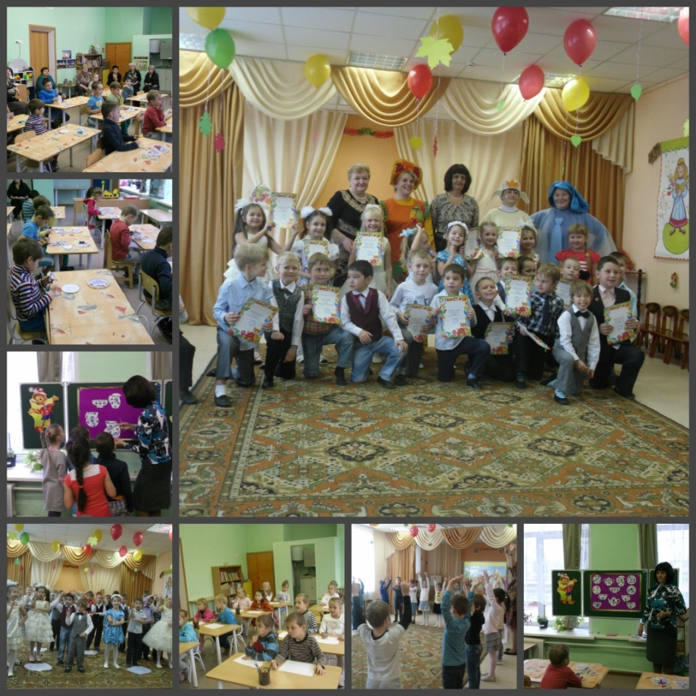
Подготовительная коррекционная группа «Мальвина»
Детей - 30 человек.
Воспитатели:
Фещенко Елена Анатольевна– высшее педагогическое образование. Первая квалификационная категория. Педагогический стаж - 21 год.
Заместитель заведующей по ВМР-воспитатель.
Сокурова Наталья Владимировна-высшее педагогическое образование. Высшая квалификационная категория. Педагогический стаж -39 лет.
Учителя-логопеды : Николаева Н.Е., Андрейцева Е.Т.
Младший воспитатель.
Никонова О.В.
Педагог-психолог
Асанина Инна Владимировна Высшее педагогическое образование Высшая категория. Педагогический стаж-24 г

Slide 23
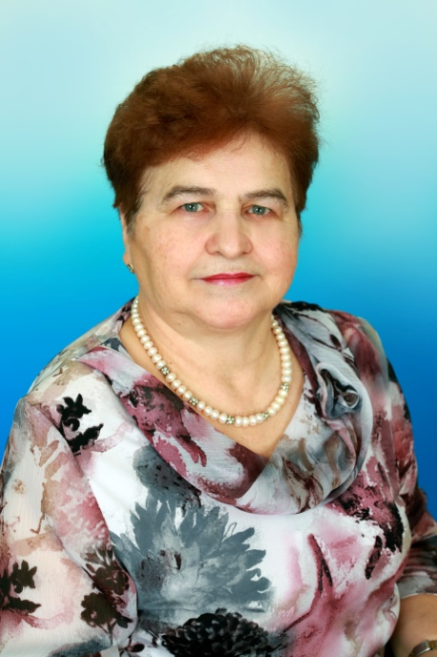
Управление детского сада.
Управление МБДОУ осуществляется в соответствии с законом РФ «Об образовании» и на основании Устава детского сада. Непосредственное управление детским садом осуществляет заведующий Кокорева Надежда Николаевна, стаж - 45 лет, прошедшая аттестацию на высшую категорию по должности « руководитель» (2014 г.)
Формами самоуправления МБДОУ являются:
Управление Учреждением осуществляется в соответствии с законодательством Российской Федерацией и настоящим Уставом.
Управление Учреждением строится на принципах единоначалия и самоуправления.
Формами самоуправления в Учреждении являются: Общее собрание работников, Педагогический совет, Родительский комитет.
В дошкольном учреждении соблюдается исполнительская дисциплина: имеется номенклатура дел, регистрируется входящая и исходящая документация, осуществляется работа по изучению и реализации нормативных документов (приказов, инструкций, распоряжений), распределены обязанности между всеми участниками образовательного процесса. Делопроизводство организовано на современном уровне и соответствует Закону РФ
« Об образовании», ТК РФ.

Slide 24
Социальная структура семей воспитанников.
Соци
№ | Количество детей в семье | количество | %
1 | Полные семьи | 160 | 74
2 | Неполные семьи | 36 | 16
3 | Многодетные семьи | 17 | 8
4 | Под опекой | 2 | 2

Slide 25
Социальный статус родителей воспитанников.
Соци
№ | Социальный статус | количество | %
1 | Рабочие | 114 | 53%
2 | Служащие | 75 | 34
3 | Предприниматели | 1 | 0,5
4 | Домохозяйки | 25 | 12

Slide 26
Образовательный ценз родителей воспитанников.
Соци
№ | Образование | количество | %
1 | Высшее образование | 48 | 22
2 | Среднее специальное | 103 | 48
3 | Среднее образование | 51 | 23
4 | Незаконченное высшее образование | 14 | 6

Slide 27
Вывод.
Анализ социального состава семей воспитанников нашего учреждения показывает, что в основном, это полные семьи, среднего достатка. В большинстве своем родители имеют среднее специальное образование.
Определение социального статуса семей воспитанников позволяет ДОУ выбирать более эффективные формы, методы и содержание сотрудничества с родителями для создания равных стартовых возможностей детей как основы их дальнейшего обучения.

Slide 28
2.Особенности образовательного процесса.
Целью МБДОУ является разностороннее развитие детей с учетом их возрастных и индивидуальных особенностей по основным направлениям:
Познавательному
Речевому
Социально-коммуникативному
Художественно-эстетическому
Физическому развитию детей
Также формирование личности ребенка с учетом особенностей его физического, психического развития, индивидуальных, индивидуальных возможностей и способностей, предпосылок учебной деятельности, обеспечивающих социальную успешность
Задачи нашего коллектива:
Совершенствовать работу ДОУ и семьи по формированию коммуникативных качеств детей с ОНР через познавательную, исследовательскую деятельность.
Формировать духовно богатую эстетически развитую личность в условиях детского сада и семьи. Развивать эмоционально нравственные качества детей через:
Патриотическое воспитание
Художественно-эстетическое
Чтение художественной литературы.

Slide 29
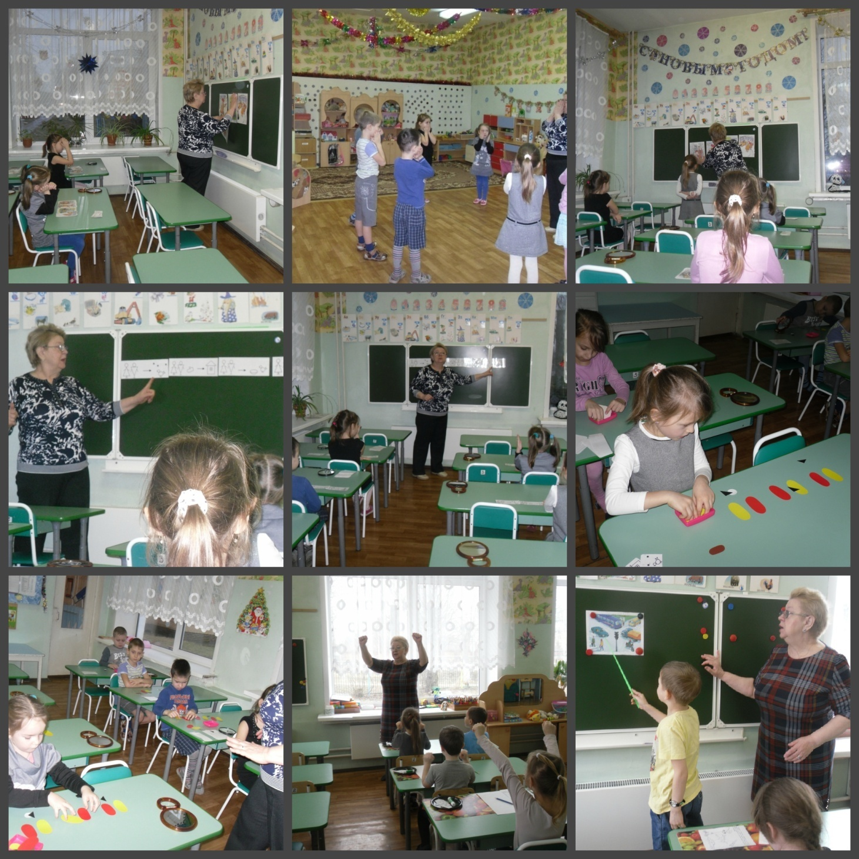

Slide 30


Slide 31
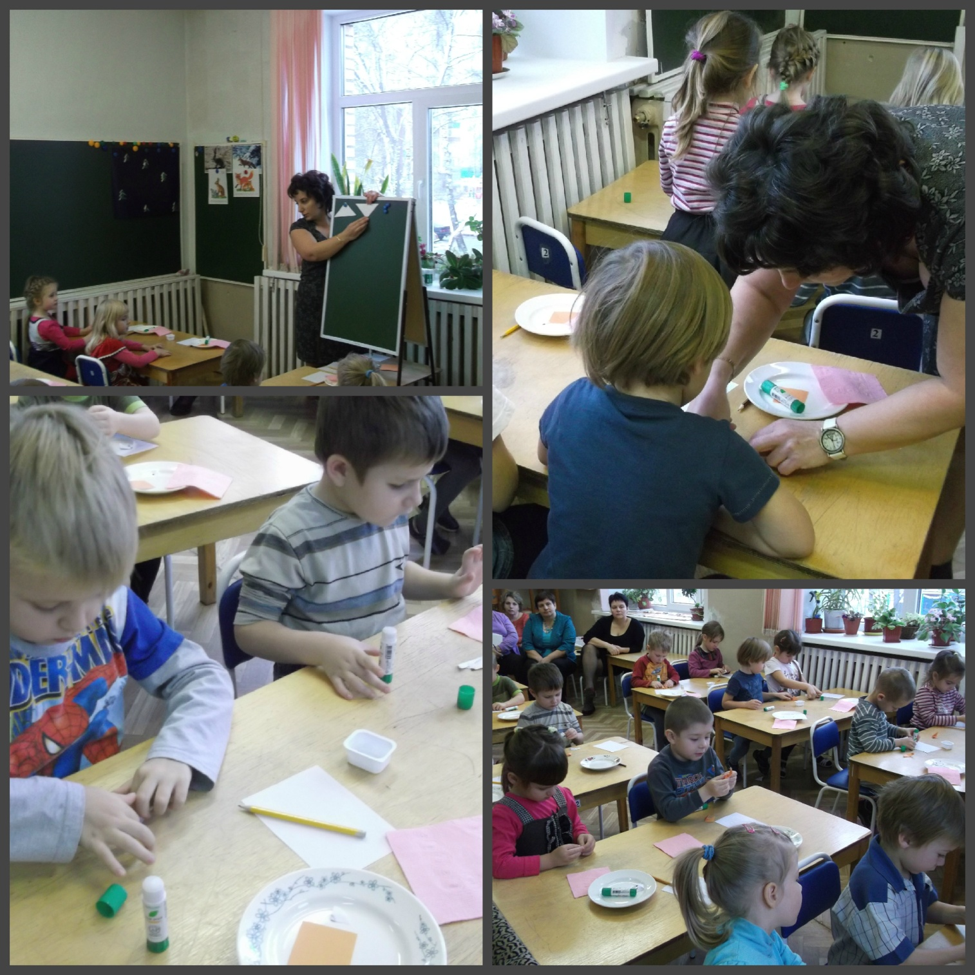

Slide 32
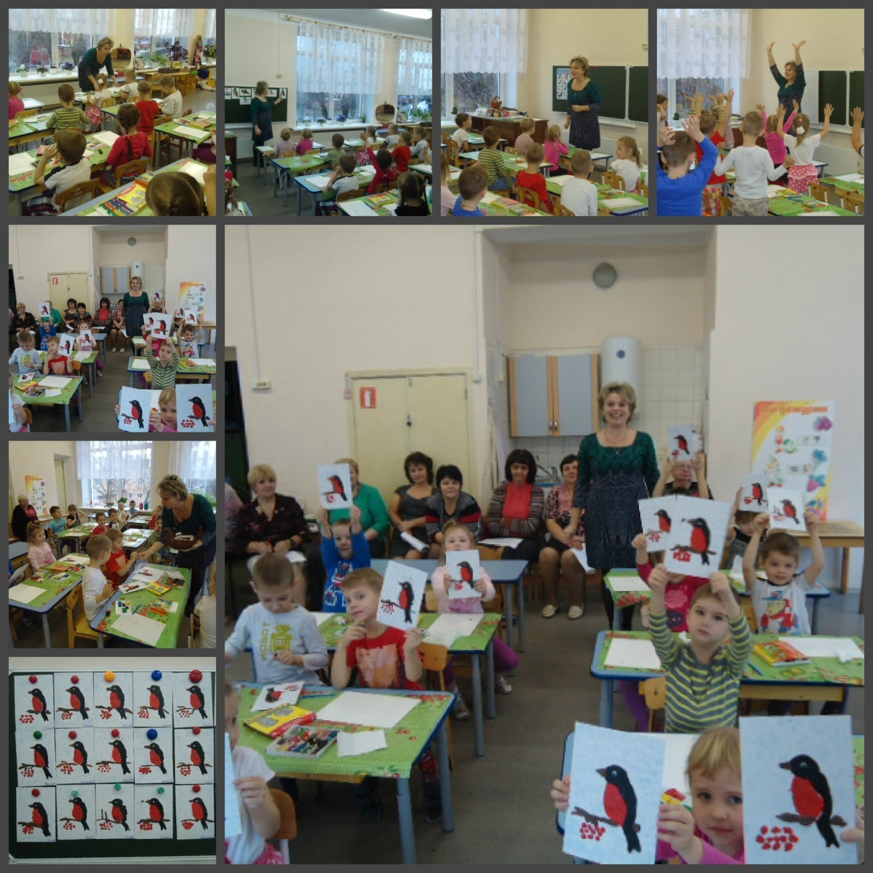

Slide 33


Slide 34


Slide 35
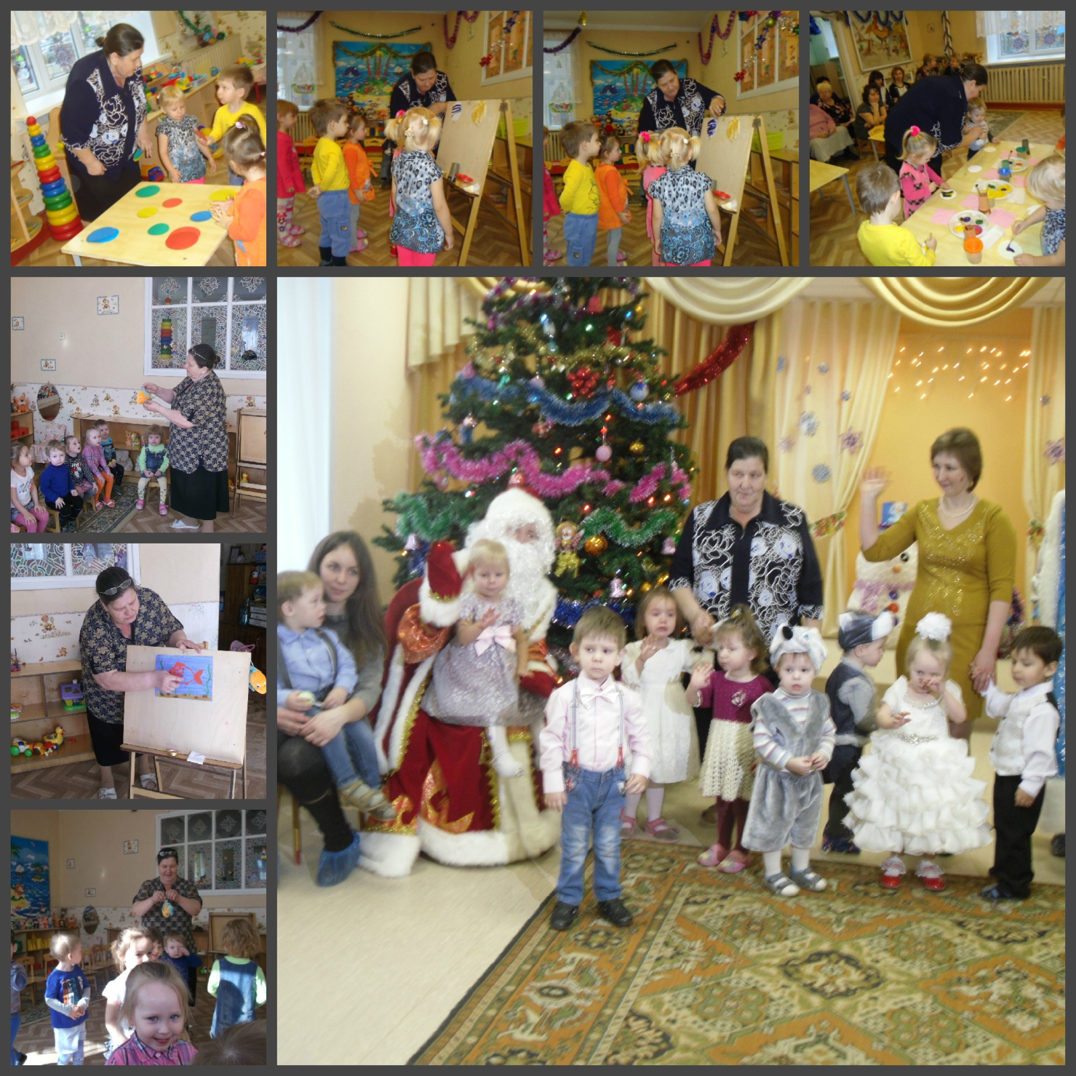

Slide 36
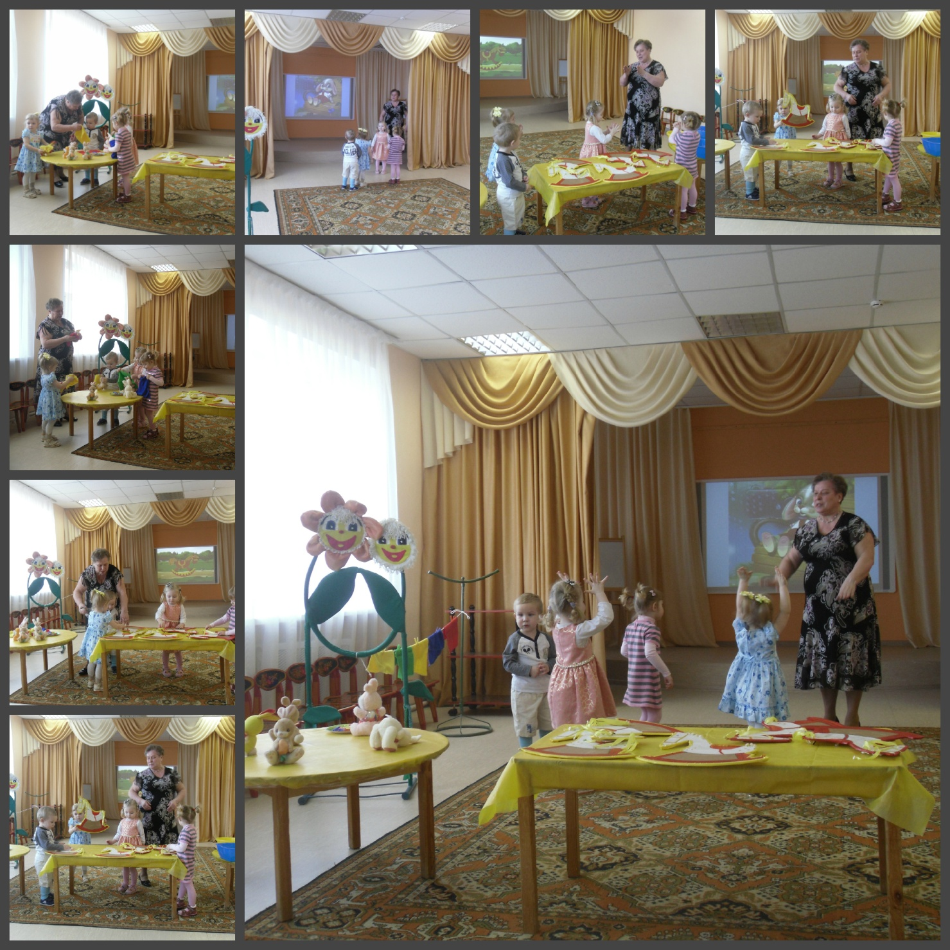

Slide 37


Slide 38
2.1.Содержание обучения и воспитания детей.
Образовательный процесс в ДОУ строится с учетом требований Сан ПиН 2.4.1.3049 - 13 «Санитарно – эпидемиологические требования к устройству, содержанию и организации режима работы в дошкольных образовательных организациях», его характерными качествами являются рациональность организационной структуры, развивающее разнообразие форм НОД, взаимосвязь между организационными формами. Для организации индивидуальной, творческой деятельности детей предоставлено достаточно времени в режиме дня.
Содержание образовательного процесса в детском саду определяется образовательной программой, разрабатываемой, принимаемой и реализуемой ДОУ самостоятельно в соответствии с федеральными государственными образовательными стандартами (ФГОС) и с учётом особенностей психофизического развития и возможностей детей
Образовательная деятельность коллектива ДОУ реализуется в соответствии с нормативными документами и годовым планом, образовательный процесс осуществляется на основе поставленных задач, которые решаются с помощью соответствующих методов, приёмов. Каждому из разделов программы отводится определённое место в течение НОД. Педагоги стремятся сделать жизнь детей в детском саду насыщенной, интересной и познавательной. Предметом пристального внимания педагогического коллектива являются следующие образовательные области: «Физическая культура», «Здоровье», «Безопасность», «Социализация», «Труд», «Познание», «Коммуникация», «Чтение художественной литературы», «Художественное творчество», «Музыка»

Slide 39
ДОУ реализует Основную общеобразовательную программу дошкольного образования на основе содержания Программы «От рождения до школы» (под редакцией Н.Е. Вераксы, Т.С.Комаровой, М.А.Васильевой), а также
Использовались элементы программы «Детство»
Парциональные программы:
«Приобщение детей к истокам русской народной культуры»- О.Л. Князева. М.Д. Маханева.
«Юный эколог»-программа экологического воспитания- С. Николаева,
«Музыкальные шедевры»- О.П. Радынова, «Ритмическая мозаика» А.И. Буренина.
«Основы православной культуры» – О.К. Харитонова.
«Добрый мир»- Л.Л. Шевченко.
В учреждении работают три коррекционные группы. Обучение проходит по программам
«Подготовка к школе детей с недостатками речи»- Г.А. Каше
«Подготовка к школе детей с ОНР в условиях специального детского сада» Т.Б. Филичева, Г.В. Чиркина.
«Логопедическая работа в дошкольных учреждениях и группах для детей с нарушениями речи»- С.А. Миронова.

Slide 40
Преемственность дошкольного и начального общего образования происходит на основе взаимодействия с МОУ СОШ №35, планом совместной работы, утвержденным руководителями учреждений на учебный год.
Развитие социального партнёрства в его различных формах - важная составная часть образовательного процесса, результатом которой являются позитивные эффекты для всех заинтересованных участников.
Детский сад поддерживает тесное взаимодействие с разными организациями . Совместные мероприятия направлены на социализацию дошкольников, развитие у детей познавательной активности, любви к родному селу, формированию патриотических чувств. Наиболее плодотворное сотрудничество за последние годы сложилось со следующими организациями:
- сельская амбулатория.
- Дом Культуры "Центральный« и его филиалом «Тимоховский»
Храм Покрова Пресвятой Богородицы села Кудиново

Slide 41
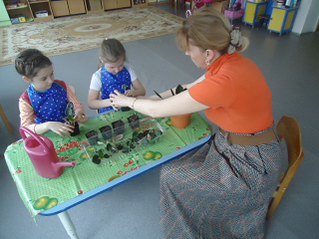
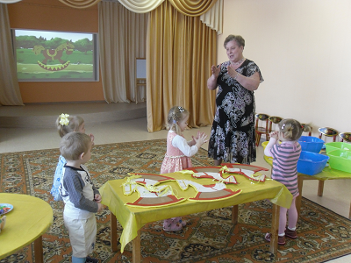
Программа определяет содержание и организацию образовательного процесса для детей дошкольного возраста и направлена на формирование общей культуры, развитие физических, интеллектуальных предпосылок и личностных качеств.
Педагоги внедряют в практику новые образовательные технологии:
Здоровьесберегающие,
Развивающего обучения
Интенсивного развития
Интеллектуальных способностей
Игровые .

Slide 42
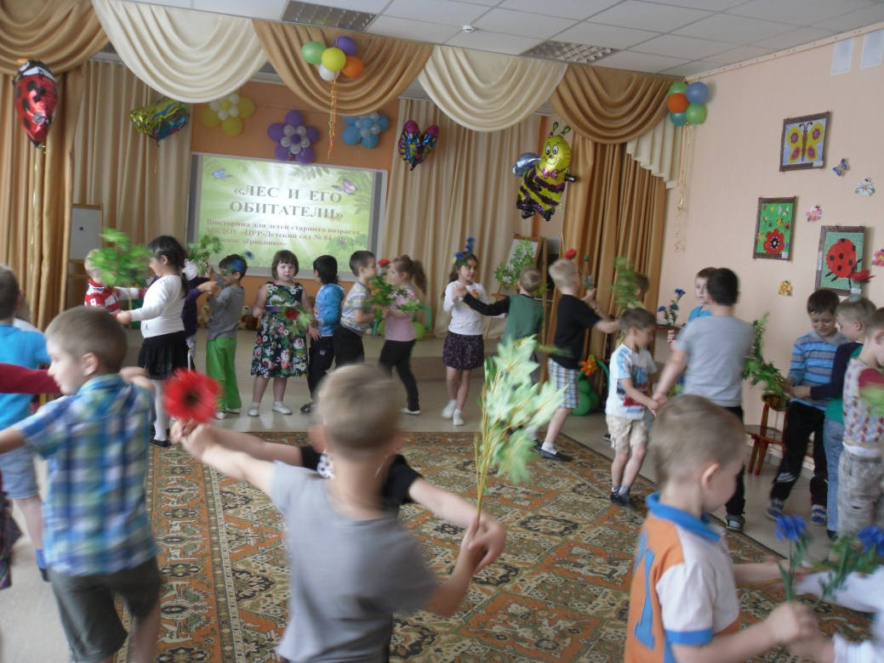
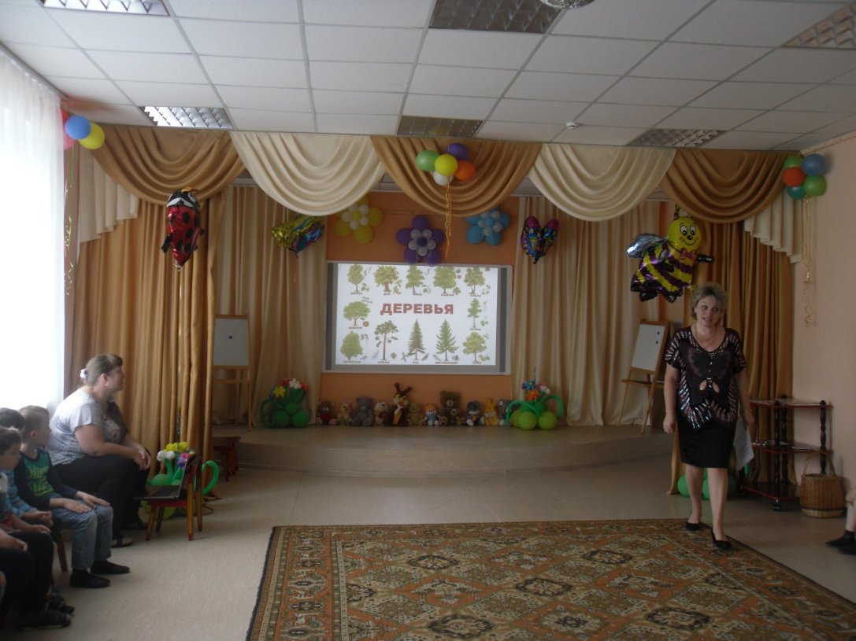

Slide 43
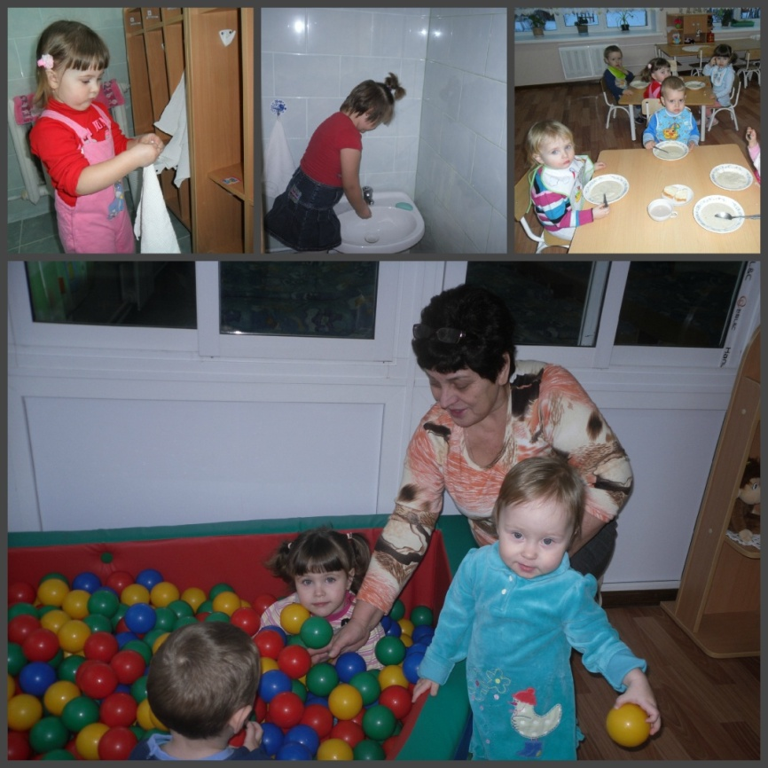
2.2.Охрана и укрепление здоровья детей.
Цель : сохранение и укрепление здоровья детей, формирование у детей, педагогов и родителей ответственности в деле сохранения собственного здоровья.
Основные направления физкультурно-оздоровительной работы:
1. Создание условий
-организация здоровьесберегающей среды в ДОУ
-выполнение санитарно-гигиенического режима
2. Организационно-методическое и педагогическое направление
Пропаганда ЗОЖ и методов оздоровления в коллективе детей, родителей и педагогов
Изучение передового педагогического, медицинского и социального опыта по оздоровлению детей, отбор и внедрение эффективных технологий и методик.

Slide 44
Систематическое повышение квалификации педагогических и медицинских кадров
Составление планов оздоровление
Определение показателей физического развития, двигательной подготовленности, объективных и субъективных критериев здоровья методами диагностики
3. Физкультурно-оздоровительное направление
Решение оздоровительных задач всеми средствами физической культуры
Коррекция отдельных отклонений в физическом и психическом здоровье.
4. Профилактическое направление.
Проведение социальных, санитарных и специальных мер по профилактике и нераспространению инфекционных заболеваний.
Предупреждение острых заболеваний методами неспецифической профилактики
Противорецидивное лечение хронических заболеваний
Дегельминтизация
Оказание скорой помощи при неотложных заболеваний.

Slide 45
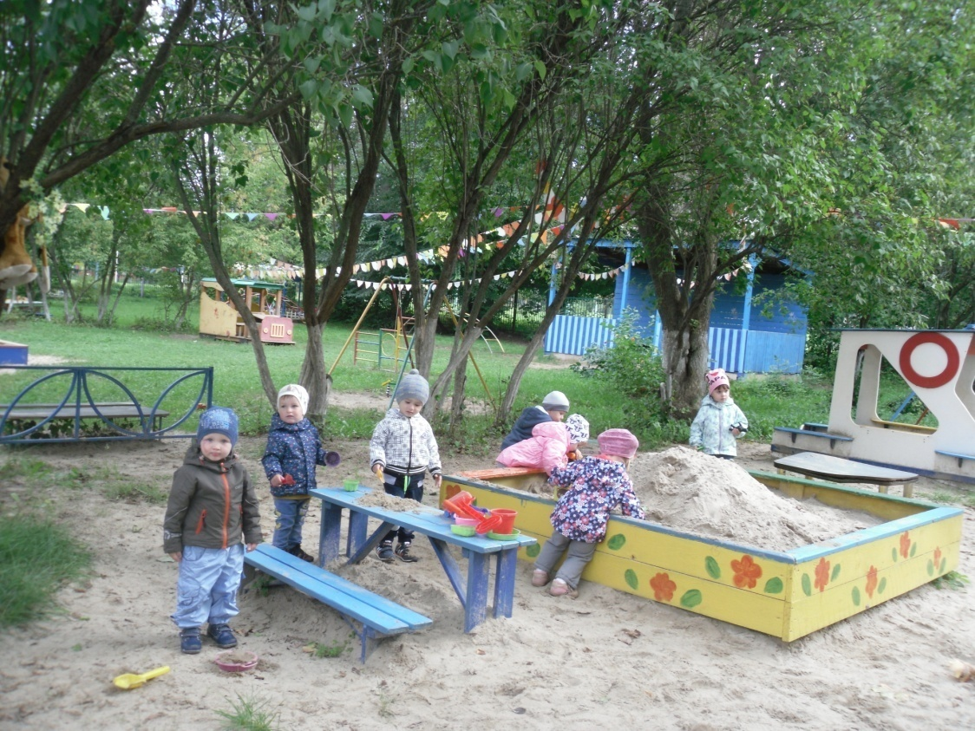
В МБДОУ "ЦРР- Детский сад № 84 »Золотое зернышко" проводятся целенаправленные мероприятия по здоровьесбережению детей. Коллективом разработана программа «Будь здоров". В рамках реализации указанной программы применяются разнообразные формы и методы оздоровления, используются гигиенические, водные и воздушные процедуры. Обеспечивается чистота среды, проветривание помещений, в том числе и сквозное, соблюдается температурный режим, а также используются игры с водой, которые доставляют малышам особое удовольствие. Строго соблюдается режим дня. В течение всего года проводятся прогулки.

Slide 46
Основные направления физкультурно-оздоровительной работы.
Создание условий.
Организация здоровьесберегающей среды в ДОУ,
Выполнение санитарно-гигиенического режима
2. Организационно-методическое и педагогическое направление
Пропаганда ЗОЖ и методов оздоровления в коллективе детей и педагогов.
Изучение передового, медицинского и социального опыта по оздоровлению
Определение показателей физического развития
3. Физкультурно-оздоровительное направление.
решение оздоровительных задач всеми средствами физической культуры
Коррекция отдельных отклонений в физическом и психическом здоровье
4. Профилактическое направление.
Проведение социальных, санитарных и специальных мер по профилактике и нераспространению инфекционных заболеваний.

Slide 47
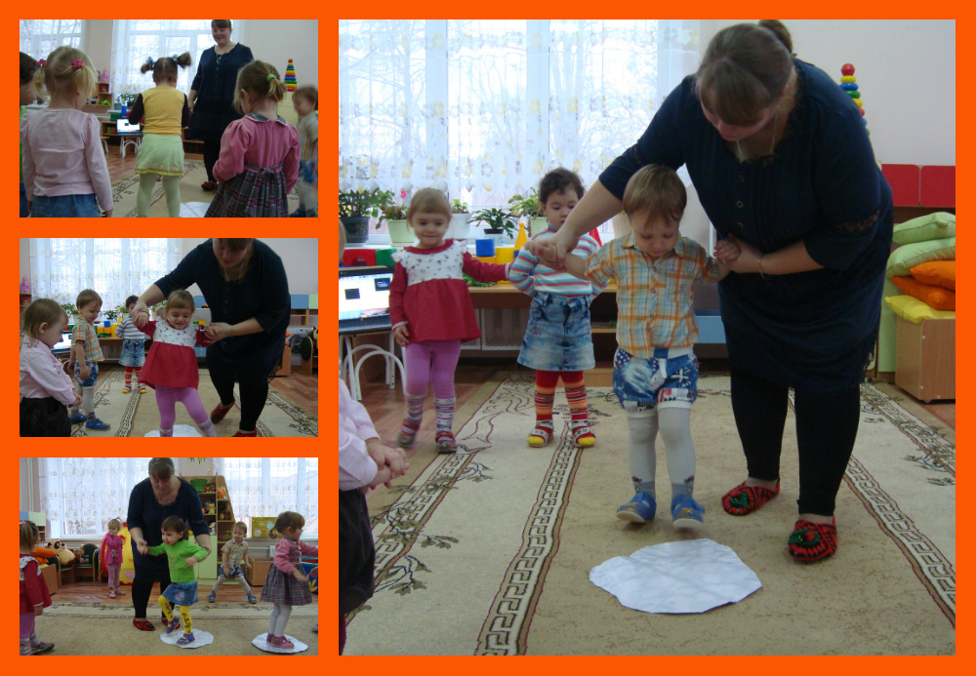

Широко используются в работе с детьми физкультурные упражнения. Каждое утро дети с удовольствием занимаются утренней гимнастикой. Проводится гимнастика и после постепенного пробуждения от дневного сна.
Из разнообразных видов спецзакаливания в практике работы с детьми дошкольного возраста используются: дыхательная гимнастика, мытье рук до локтей. Применяется и ароматерапия В игровой, занимательной форме проводится непосредственно образовательная деятельность по развитию движений.

Slide 48
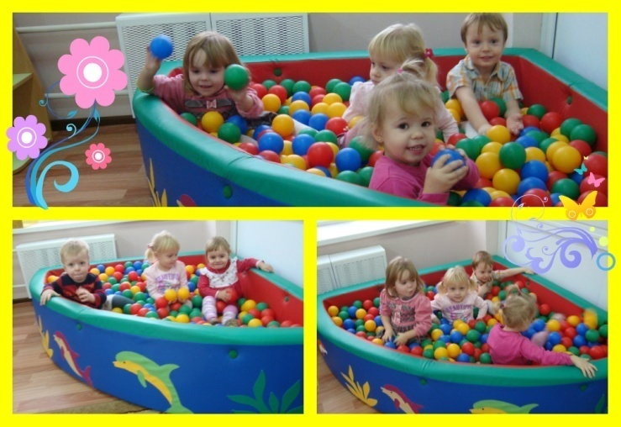
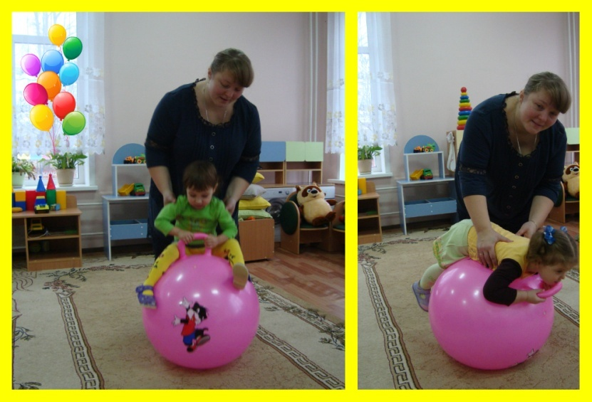
Дети занимаются в физкультурном зале . Игры в сухом бассейне, мячи, оборудование для лазания доставляют малышам огромное удовольствие, способствуют их физическому развитию, укреплению здоровья.
Воспитатели умело приучают детей к соблюдению правил личной гигиены. При формировании культурно-гигиенических навыков у детей широко используются малые фольклорные формы (потешки), игровые приемы.

Slide 49
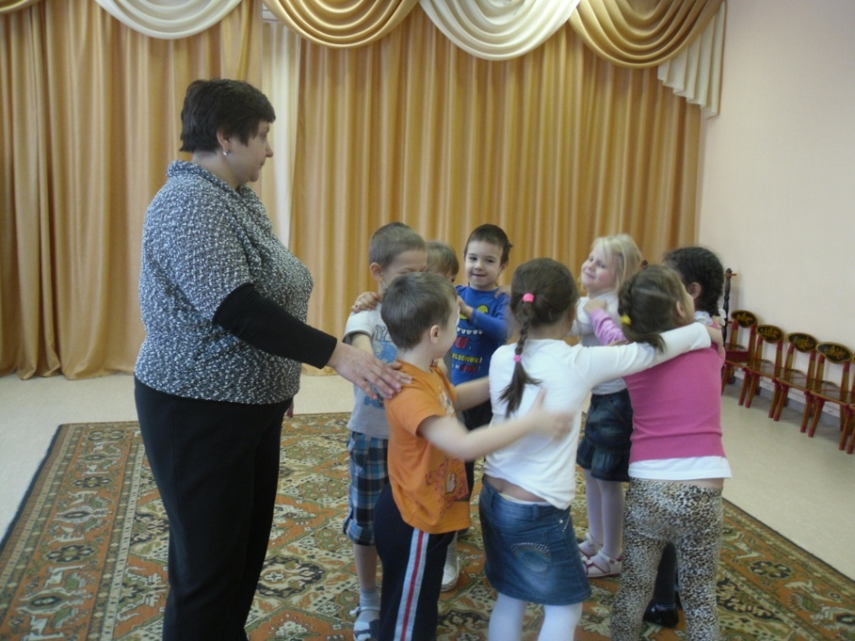
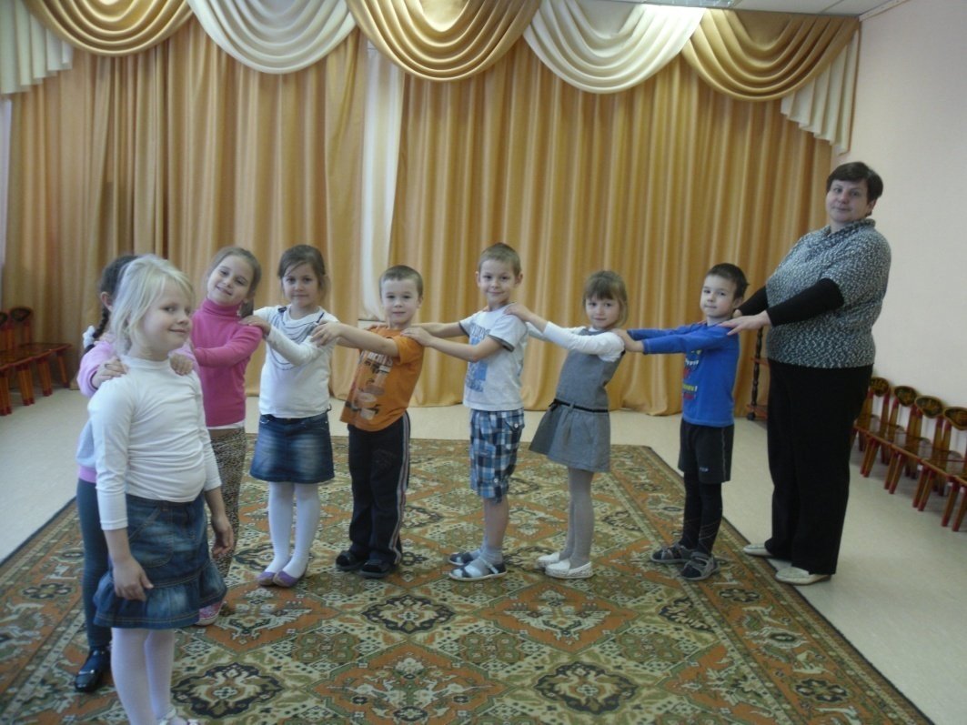
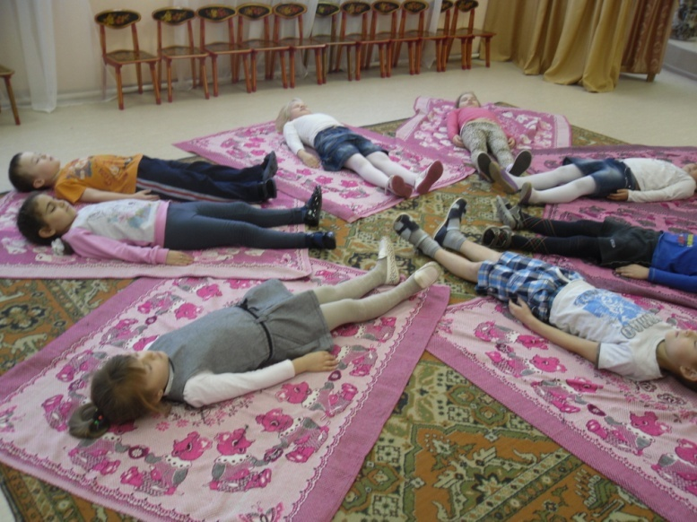

Slide 50
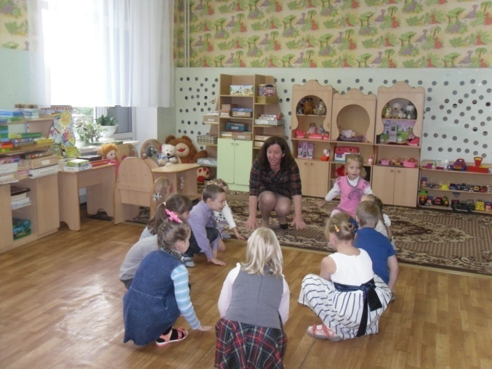
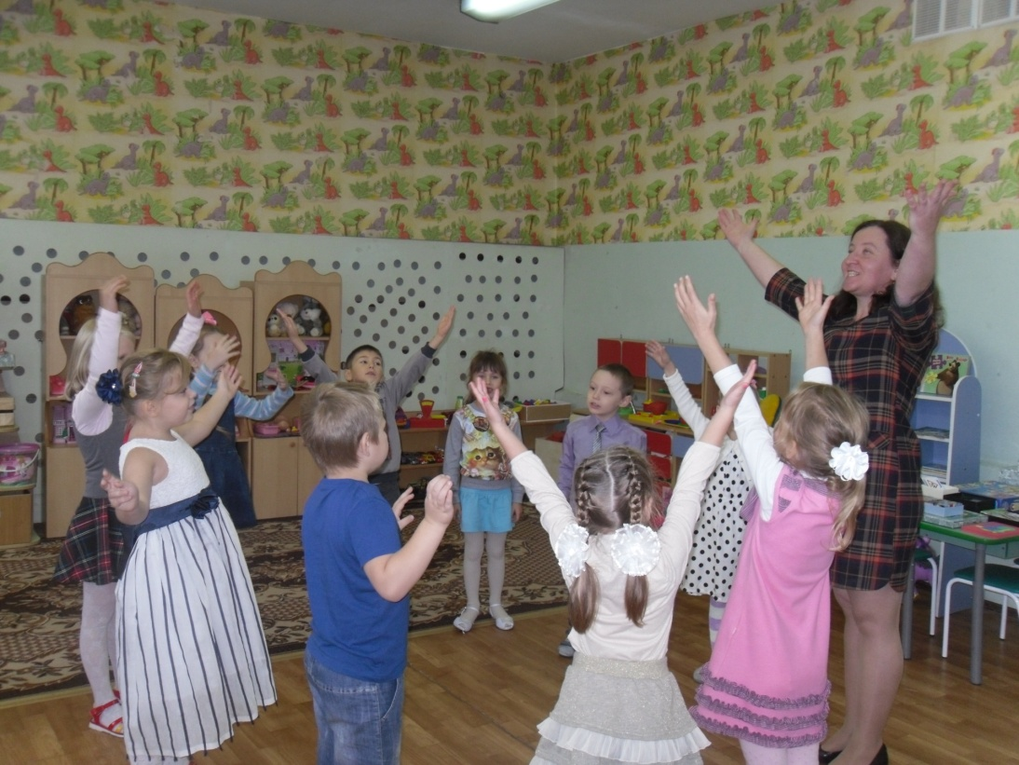
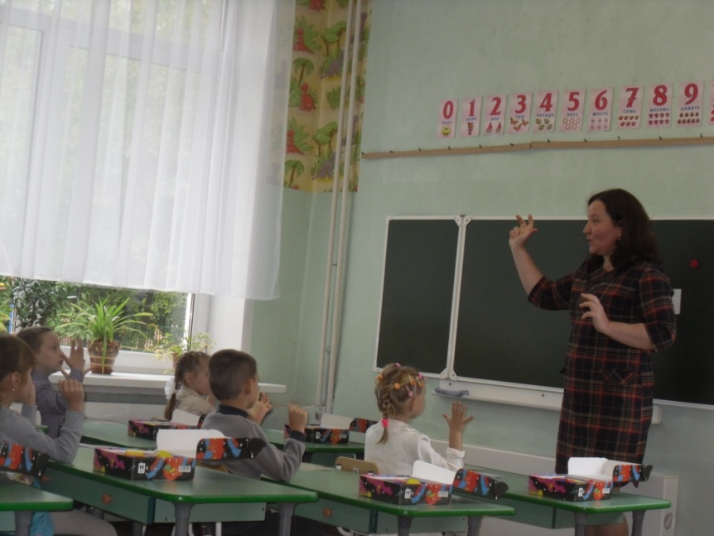

Slide 51
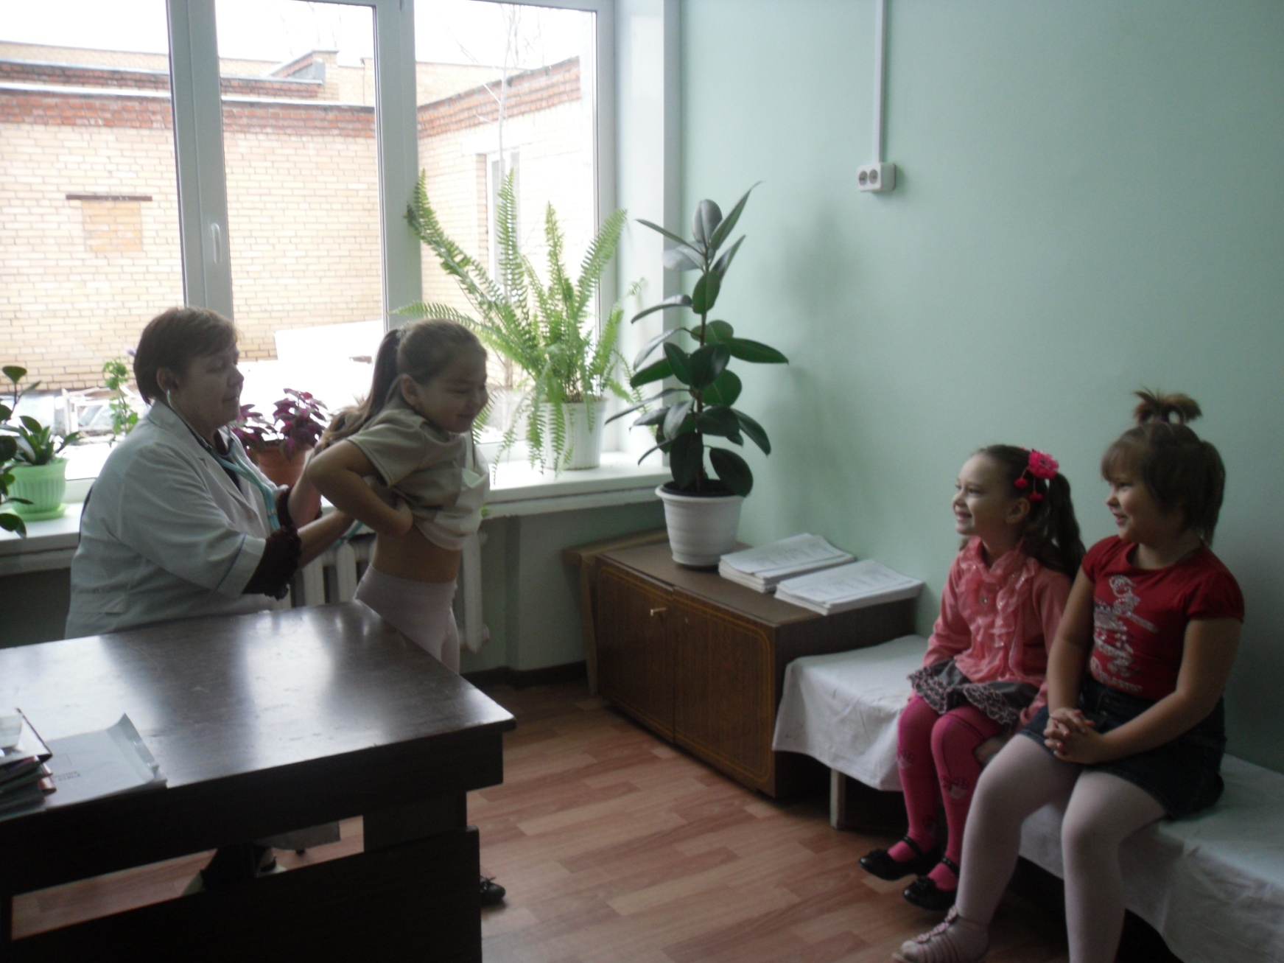

Slide 52
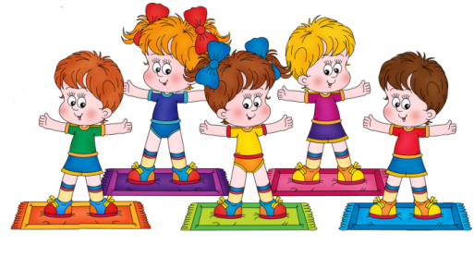
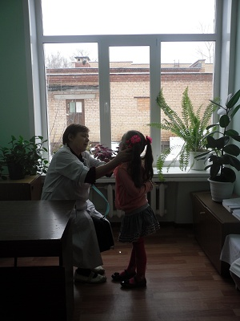
Показатели здоровья детей.
Анализ здоровья детей
Анализ здоровья детей.
Год | Группы здоровья
 | 1 | 2 | 3 | 4 | Индекс здоровья
2013 | 190 | 18 | 2 |  | 19%
2014 | 189 | 20 | 1 |  | 22%
2015 | 195 | 14 | 1 |  | 25%
 | 2013 | 2014 | 2015
Нормальное физическое развитие | 180 | 195 | 202
Дефицит массы тела | 7 | 10 | 2
Избыток массы тела | 6 | 7 | 12
Нарушение осанки | 12 | 11 | 13
Плоскостопие | 16 | 17 | 11
Низкий рост | 7 | 5 | 3
Высокий рост | 22 | 25 | 25

Slide 53
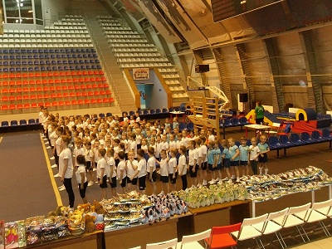
Показатели здоровья детей.
Заболеваемость (случаи)
Год
2013 | 70
2014 | 58
2015 | 37
Число дней пропущенных 1 ребенком
Год | 11,5
2013 | 11,5
2014 | 10
2015 | 8,5

Slide 54
Психолого-медико-педагогическая комиссия (ПМПК)
Ежегодно в апреле в МБДОУ ЦЦР- Детском саду № 84 «Золотое зернышко» проводится заседание районной психолого-медико-педагогической комиссии.
Учителя-логопеды Андрейцева Евгения Тимофеевна и Николаева Наталья Евгеньевна предварительно обследуют детей средних групп «Колобок» и «Алёнушка» с рекомендациями на зачисление в логопедическую группу.
В ДОУ функционируют 3 группы детей с ОНР, ФФН, задержкой психического развития.
Участники коррекционно-образовательного процесса:
Учителя-логопеды
Педагог-психолог
Музыкальный руководитель
Воспитатели
Медицинский персонал
Родители.

Slide 55
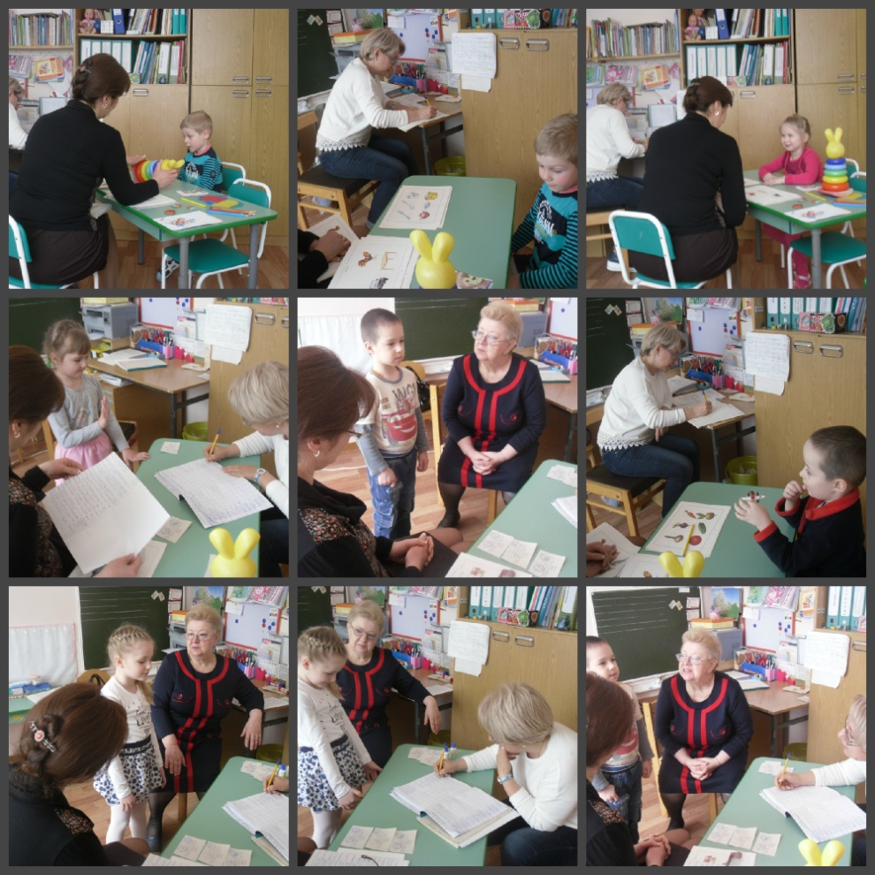
Задачи ПМК
Определение педагогического диагноза
Выработка коллективного решения
Консультирование родителей.

Slide 56
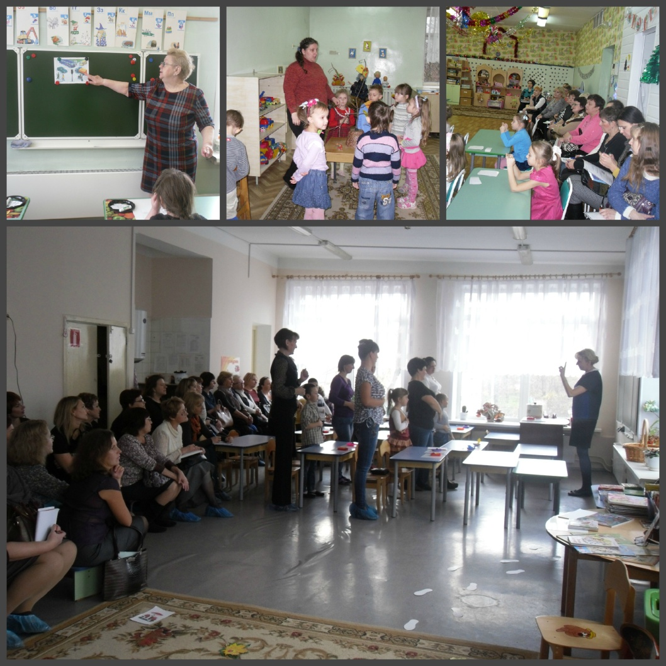
2.3. Дополнительные образовательные услуги.
Семейный клуб «Играем и учимся вместе с мамой»- практические занятия педагогов с детьми по развитию и коррекции речи детей совместно с мамой. ( Андрейцева Евгения Тимофеевна, Николаева Наталья Евгеньевна, Асанина Инна Владимировна)

Slide 57
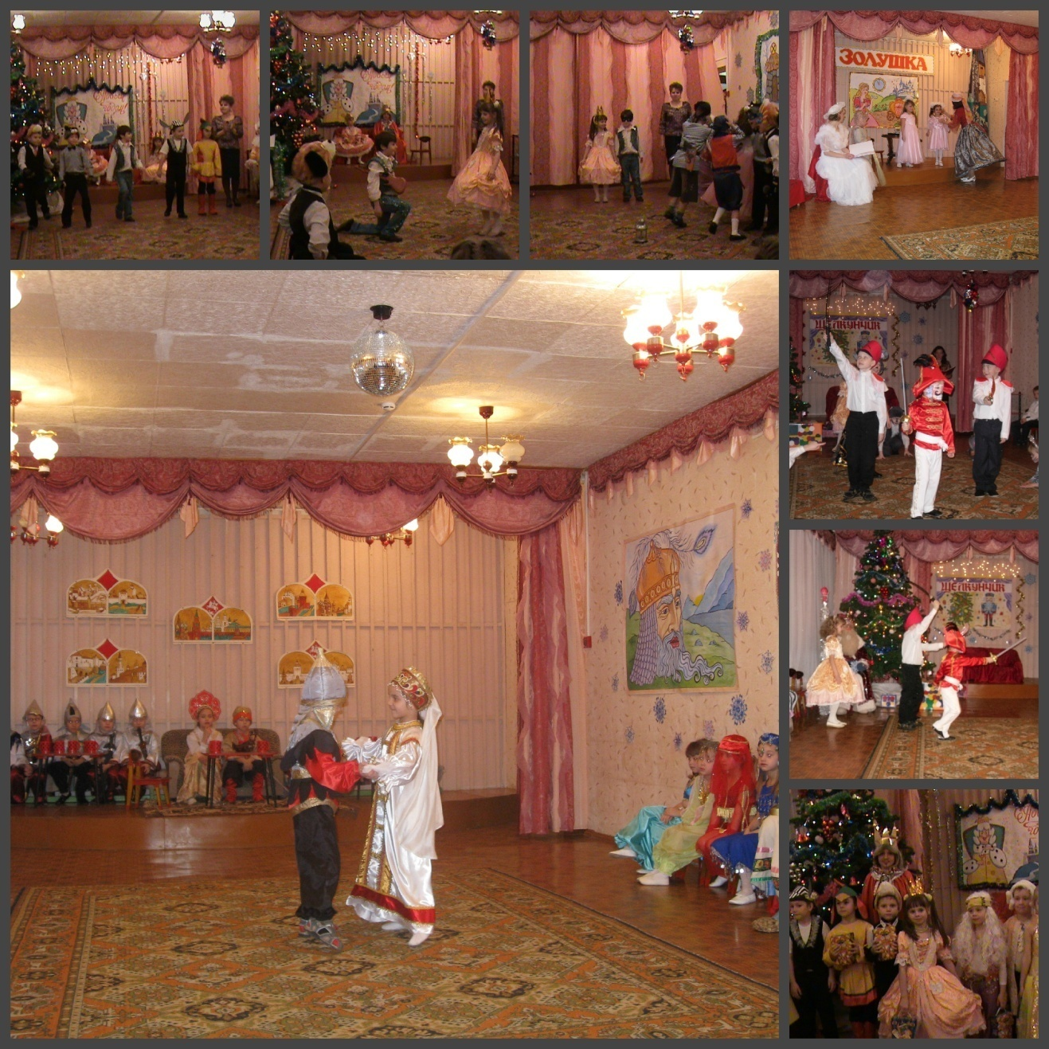
Театрализация в детском саду.
Театральная студия «Юный волшебник» Баранкова Наталья Николаевна

Slide 58
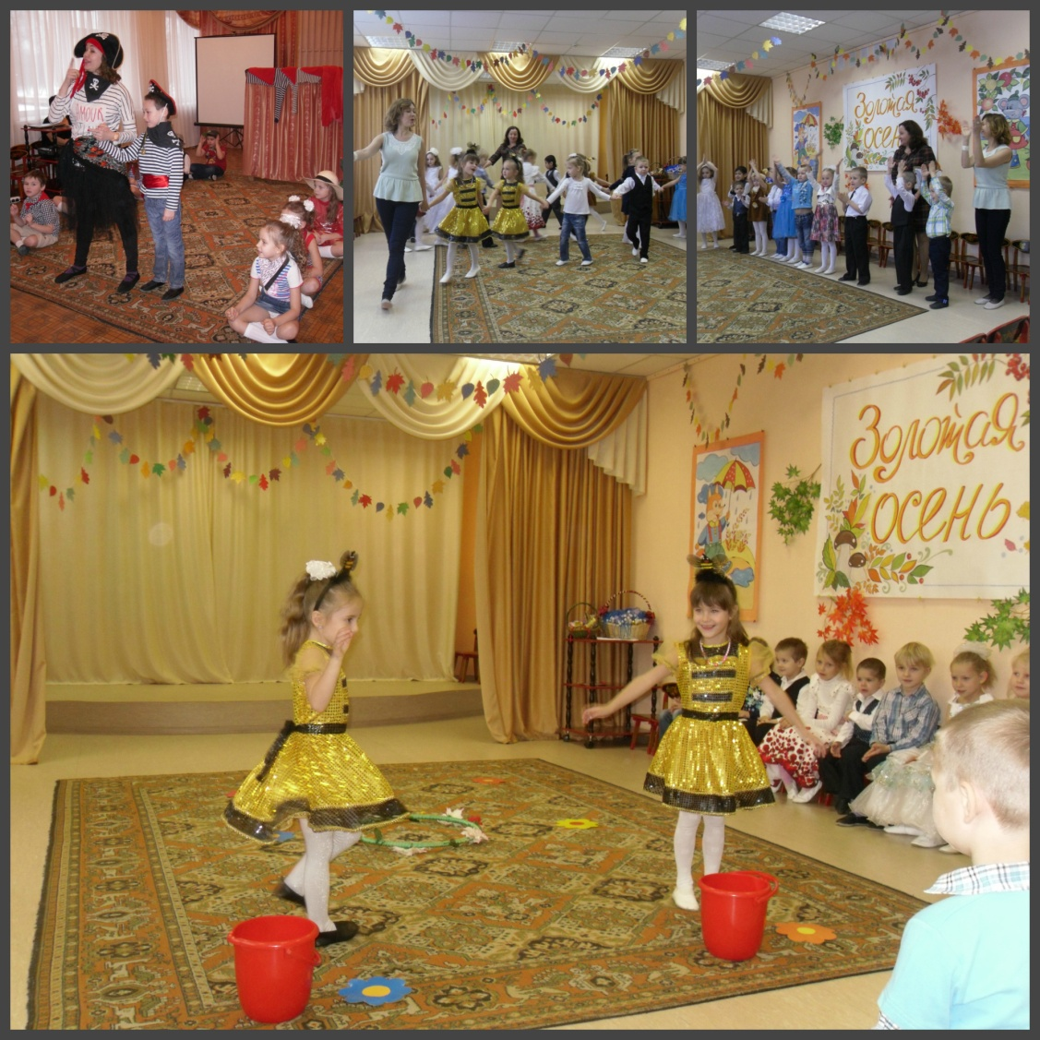
Ритмика -хореография.
Детский хореографический кружок -
Колотаева
Наталья
Евгеньевна.

Slide 59
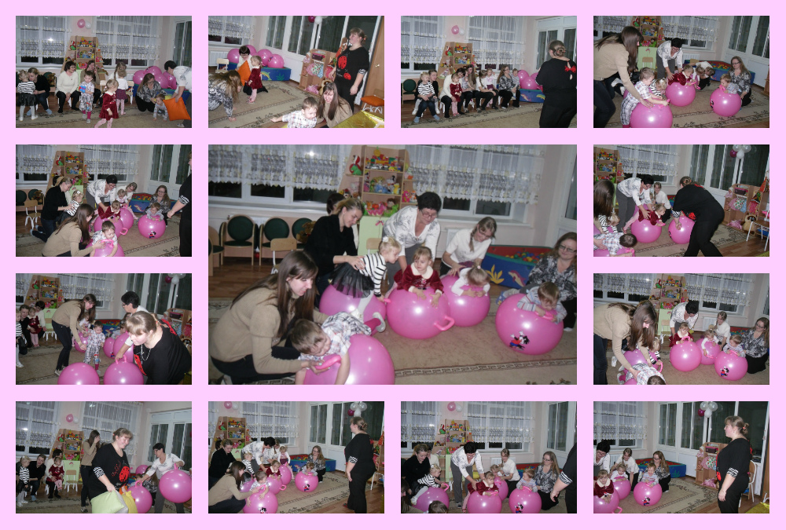
«Музыкально- игровая гостиная
«Музыка с мамой»
Кокорева
Екатерина
Николаевна.

Slide 60
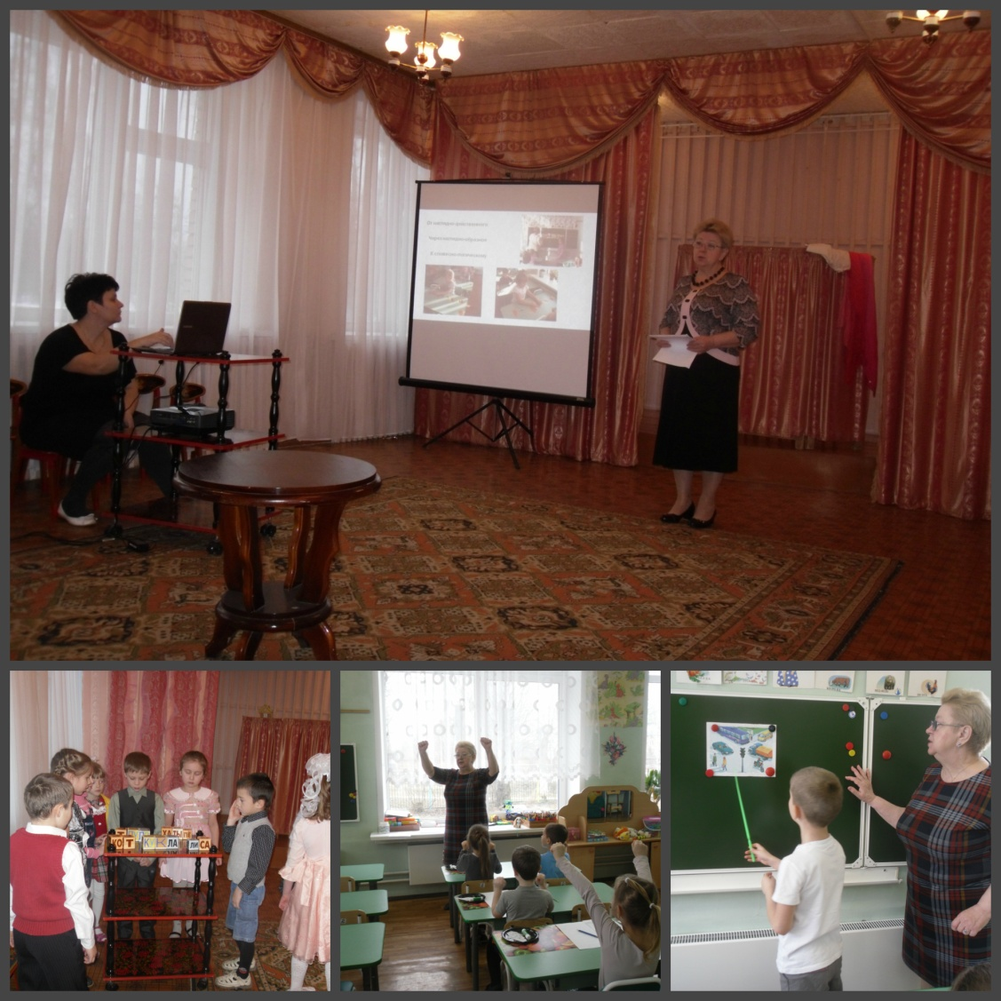
Обучение грамоте
Занятия с детьми
по кубикам
Н.А. Зайцева- Андрейцева Е.Т.

Slide 61
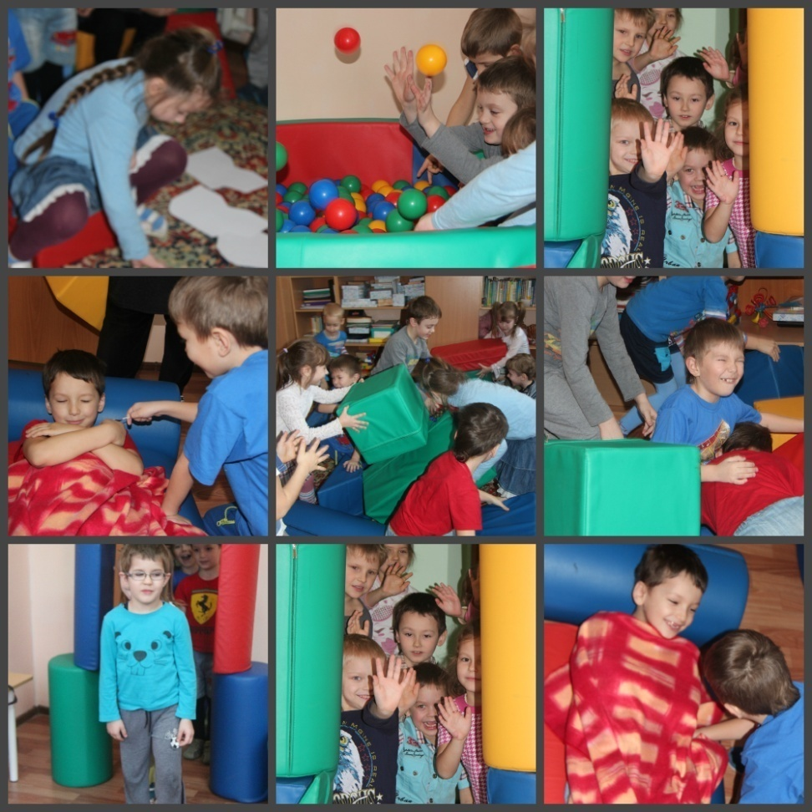
« Игротерапия»
Занятия педагога-психолога по игротерапии
Асанина
Инна
Владимировна.

Slide 62
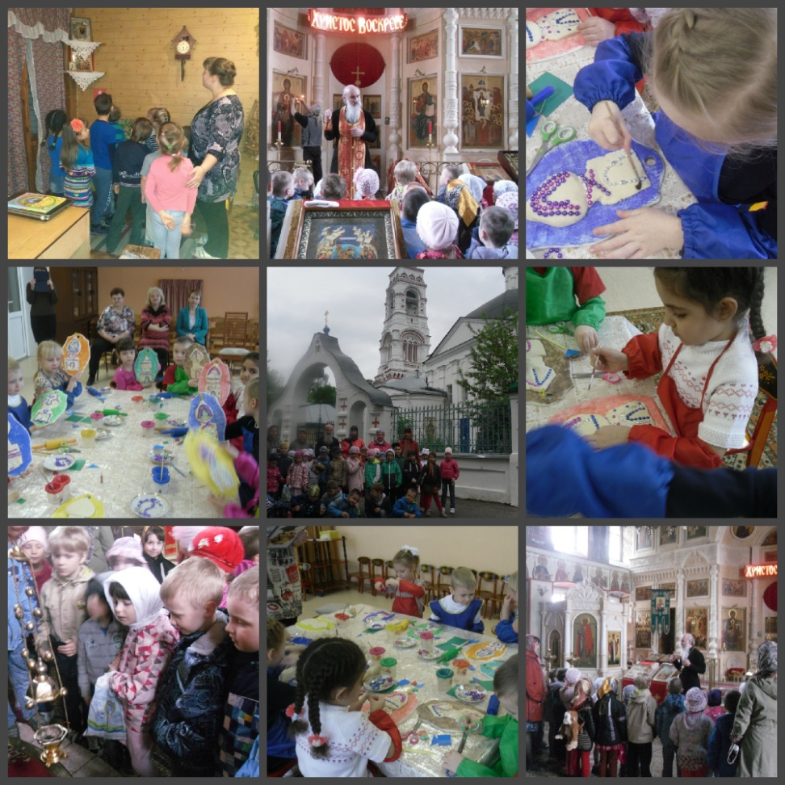
«Основы Православной културы»
Занятия педагога по ОПК
Кокорева
Екатерина
Николаевна.

Slide 63
2.4.Основные формы работы с родителями.
В течение года использовались разнообразные, интересные формы сотрудничества с
родителями (законными представителями) воспитанников.
Работал семейный клуб «Играем и учимся вместе с мамой» С целью повышения
психолого- педагогической компетентности родителей проводились консультации, семинары, практикумы по актуальным проблемам воспитания и развития детей дошкольного возраста.
Педагог-психолог детского сада работала над проблемой установления детско-родительских отношений, профилактики детской агрессивности.
Игры и упражнения, составляющие основу занятий по Программа «Жизненые навыки» способствовали снятию психоэмоционального напряжения, снижению импульсивности, тревоги и агрессии, совершенствованию коммуникативных, игровых и двигательных навыков, развитию познавательных процессов, оптимизации взаимодействия родителей с детьми.
Кроме того, в течение года проводились родительские собрания, широко использовались разнообразные формы наглядной пропаганды психолого-педагогических знаний.

Slide 64
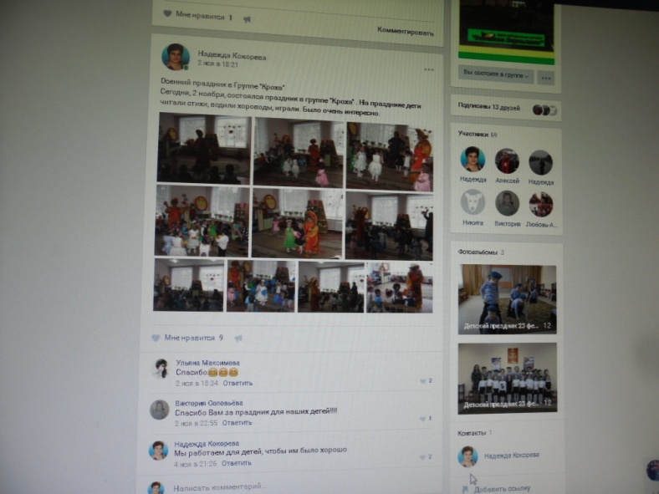
Новости детского сада систематически выкладывались на официальном
сайте ДОУ http://ds_84_zolotoe_zernyshko.a2b2.ru/
а также в социальной сети
https://vk.com/club117123997 Nadezdakokoreva
Имеется обратная связь с родителями.
Регулярно проводились родительские собрания, консультации, совместные выставки родителей и детей. Систематически обновлялась наглядная информация на стендах для родителей .

Slide 65
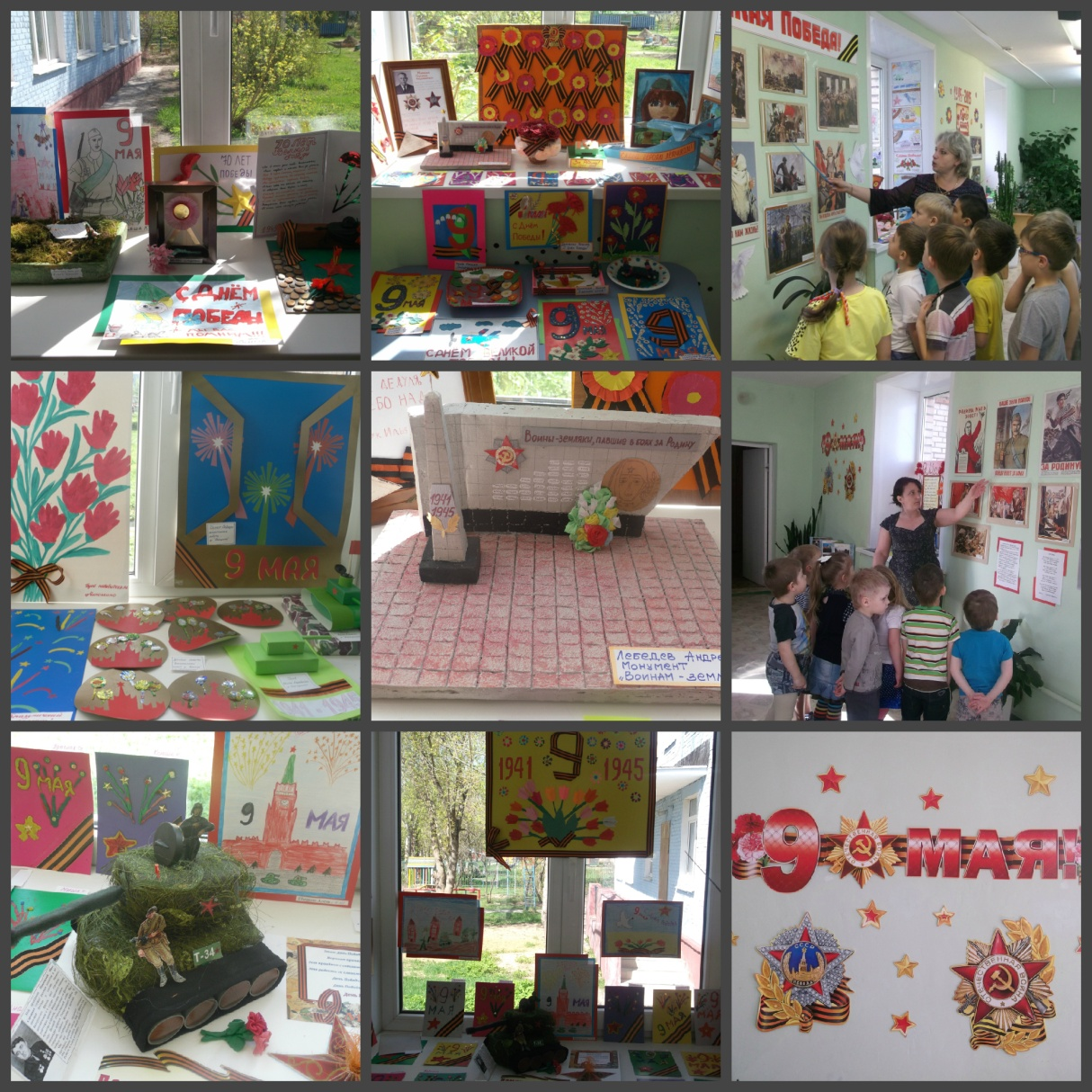
Совместная выставка ко Дню
Победы детей и родителей.

Slide 66
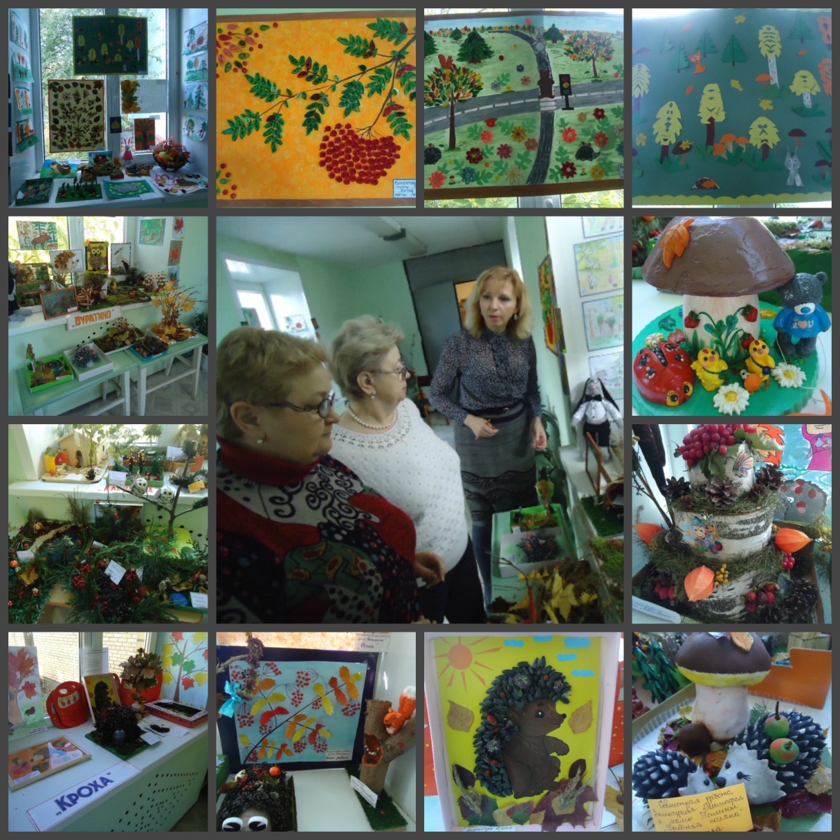
Совместная выставка детей и родителей.
«Лес и его обитатели»

Slide 67
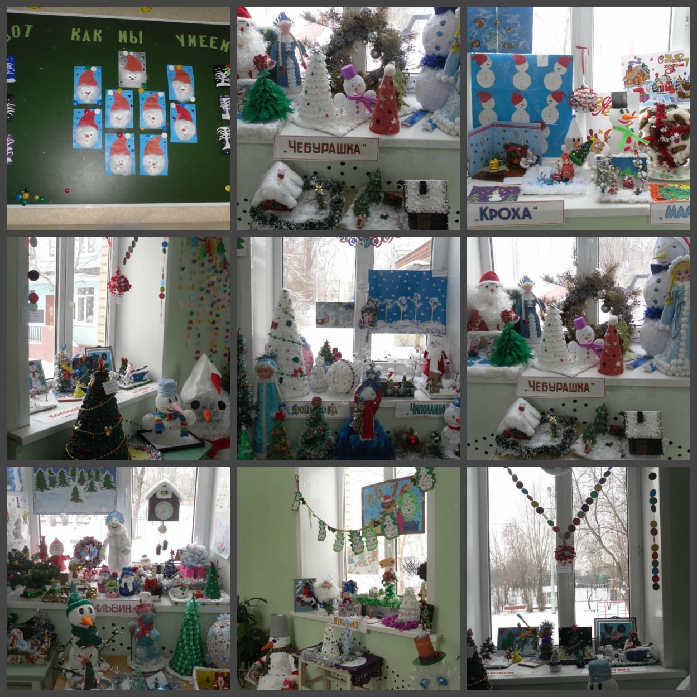
Совместная выставка детей и родителей
« Новогоднее чудо»

Slide 68

Проект «Россия Родина наша -нет ее краше!»

Slide 69

«Клуб «Играем и учимся вместе с мамой»

Slide 70
«Музыкально- игровая гостиная
«Музыка с мамой»
Кокорева
Екатерина
Николаевна.

Slide 71
3. Условия осуществления образовательного процесса.
В МБДОУ «ЦРР- Детский сад № 84 созданы хорошие условия для осуществления образовательного процесса.
Создана развивающая предметно-пространственная среда с учетом доступности всего функционального пространства детского учреждения, созданы все условия для физического, психического, нравственного, эстетического развития и обучения воспитанников.
№ | Название | Количество
1 | Физкультурный зал | 1
2 | Музыкальный зал | 1
3 | Кабинет заведующей | 1
4 | Педагогический кабинет | 1
5 | Кабинеты учителя-логопеда | 2
6 | Кабинет музыкального руководителя | 1
7 | Костюмерная | 1

Slide 72
№ | Название | Количество
8 | Кабинет педагога-психолога. | 1
9 | Русская изба | 1
10 | Мини лаборатория | 1
11 | Кабинет по БДД | 1
12 | Зимний сад | 1
13 | «Юный конструктор» | 1
14 | Музыкальный кабинет | 1
№ | Название | Количество
15 | Медицинский кабинет | 1
16 | Процедурный кабинет | 1
17 | Изолятор | 1
18 | Кабинет главного бухгалтера | 1
19 | Кабинет делопроизводителя | 1

Slide 73
В групповых комнатах создана предметно – развивающая среда с учетом возрастных особенностей детей, направленная на личностное развитие, сохранение и укрепление здоровья дошкольников, то соответствует требованиям общеобразовательной программа дошкольного учреждения Оборудованы «Уголки» :опытно-экспериментальной деятельности, патриотического воспитания, библиотека и т.п. В наличие дидактические средства обучения, закупленные на бюджетные деньги , согласно ФГОС ДО.
Групповые помещения эстетично оформлены и оснащены детской и игровой мебелью. Созданы центры развития : центр речевого развития и ознакомления с художественной литературой, математического развития, экспериментирования, музыкальной и театральной деятельности, спортивные уголки, уголки по изобразительной деятельности, уголок конструирования.

Slide 74

В методическом кабинете имеется фонд методической литературы, развивающего материала, наглядных и дидактических пособий, которые постоянно пополняются.
С целью совершенствования воспитательно-образовательного процесса активно используются информационно-коммуникационные технологии ( компьютеры, ноутбуки, мультимедиа)

Slide 75
Наши группы.

Slide 76





Slide 77





Slide 78





Slide 79





Slide 80





Slide 81



Slide 82

На территории дошкольного учреждения имеются озелененные участки, оснащенные спортивным и игровым оборудованием, малыми архитектурными формами: имеются павильоны, песочницы, спортивная площадка для организации физкультурных занятий на воздухе.

Slide 83

На каждом участке имеются цветники, на которых дети знакомятся с цветами,
растущими на клумбе, расширяя знания детей о строение цветка и воспитание бережного отношения к цветам растущим на клумбе детского сада и на клумбах через развитие трудовых навыков при уходе за цветами.
Воспитатель проводит наблюдение за цветами.

Slide 84

Огород в детском саду является одним из условий, которое необходимо для осуществления экологического воспитания детей с целью ознакомления детей с природой и ее сезонными изменениями. Кроме этого, огород и посильный труд детей на его территории оказывают влияние на формирование элементарных экологических представлений.

Slide 85

Приобретение и ремонтные работы.
1.Приобретено
и установлено физкультурное оборудование на спортивную площадку.
Оборудование для кабинетов «Юный конструктор», «Мини лаборатории», активную переносную акустическую систему Fender в комплекте с микрофоном в музыкальный зал ( ФГОС ДО)
Чехлы для песочниц.
Флажки для оформления детских площадок.
2. Отремонтировали.
Систему отопления
Покрашены лестничные пролеты.
Выполнены работы по Программе «Доступная среда»
Обновлены и покрашены малые формы.
Покрашены лестничные пролеты.

Slide 86

Наши субботники.
Сотрудники детского сада совместно с родителями
принимают участия в субботниках по благоустройству сада.

Slide 87


3.2. Обеспечение безопасности жизни и деятельности детей.
Большое внимание в детском саду обращается на безопасность. Учреждение по периметру огорожено забором.
Ворота и калитка постоянно закрыты. Установлены три внешние камеры . Двери металлические. Имеются домофоны. Имеется физическая и техническая охрана. Соблюдается пропускной режим. Оформлены паспорта безопасности и по безопасности дорожного движения. В кабинете по безопасности с детьми проводится разнообразная профилактическая работа по плану. На родительском собрании часто выступает инспектор ГИБДД.

Slide 88


Slide 89


Slide 90


3.3 Медицинское обслуживание.
Ежегодно дошкольники проходят медицинский осмотр узкими специалистами проводится диагностика уровня физического развития и состояния здоровья детей.
В ДОУ имеется медицинский блок: медицинский, процедурный кабинеты и изолятор.
Медицинское обслуживание детей в детском саду обеспечивается медицинской сестрой учреждения и совместно с администрацией детского сада несет ответственность за здоровье и физическое развитие детей, проведение лечебно - профилактических мероприятий, соблюдение санитарно - гигиенических норм, режима, качества питания.

Slide 91
3.4. Качество и организация питания.
Большое внимание уделяется организации питания детей в ДОУ. Питание – одно из ключевых факторов, определяющих качество и жизнь ребёнка, его рост и развитие. Питание в ДОУ организовано в соответствии с санитарно-гигиеническими требованиями. Снабжение детского сада продуктами питания и его организация осуществляется поставщикам, выигравшим муниципальный контракт ООО «Ямкинский молочный завод». Имеется десятидневное меню. Ежемесячно проводится анализ питания по натуральным нормам, подсчитывается калорийность. Контроль за качеством питания разнообразием и витаминизацией блюд, закладкой продуктов питания, кулинарной обработкой, выходом блюд, вкусовыми качествами пищи, правильностью хранения и соблюдением сроков реализации продуктов питания осуществляет старшая медсестра детского сада.
Приказом заведующей работает бракеражная комиссия, члены которой систематически проверяют закладку продуктов на пищеблоке, соответствие норм выдачи пищи (подтверждено актами).

Slide 92
Затраты на питание.
Ясли. 2014- 106,4
2015- 112,8
Сад. 2014 г-148.5
2015-157,5

Slide 93
Результаты деятельности ДОУ по снижению заболеваемости.
Год | Пропуск 1 ребенком по болезни | % ЧБД | % простудных заболеваний | Посещаемость
2012-2013 | 15 | 16 | 15 | 34 823
2013-2014 | 11,5 | 15.8 | 10 | 35 900
2014-2015 | 13 | 14 | 8 | 36 306
2015-2016 | 12,8 | 13,5 | 7 | 42 743

Slide 94
Показатели здоровья детей.
Анализ здоровья детей
Анализ здоровья детей.
Год | Группы здоровья
 | 1 | 2 | 3 | 4 | Индекс здоровья
2013 | 190 | 18 | 2 |  | 19%
2014 | 189 | 20 | 1 |  | 22%
2015 | 195 | 14 | 1 |  | 25%
 | 2013 | 2014 | 2015
Нормальное физическое развитие | 180 | 195 | 202
Дефицит массы тела | 7 | 10 | 2
Избыток массы тела | 6 | 7 | 12
Нарушение осанки | 12 | 11 | 13
Плоскостопие | 16 | 17 | 11
Низкий рост | 7 | 5 | 3
Высокий рост | 22 | 25 | 25

Slide 95
Показатели здоровья детей.
Заболеваемость (случаи)
Год
2013 | 70
2014 | 58
2015 | 37
Число дней пропущенных 1 ребенком
2012 | 15
2013 | 14,7
2014 | 13
2015 | 12,8

Slide 96
4.2. Достижения педагогов.
1 | Серебряная медаль ВДНХ | За достигнутые успехи | 2 чел
2 | Нагрудный знак «Почетный работник общего образования Российской Федерации» |  | 1 чел
3. | Почетная Грамота Министерства Образования Российской Федерации |  | 2 чел
4 | Почетная Грамота Министерства Образования Московской области |  | 4 чел

Slide 97
5 | Благодарность Московской областной ДУМЫ | За достигнутые успехи | 4 чел
6 | Диплом Московской областной Думы |  | 1 чел
7 | Почетная Грамота Главы города |  | 7 чел
8 | Почетная Грамота Управления Образования |  | 10 чел
9 | Почетная Грамота Главы Аксено-Бутырского поселения |  | 15 чел

Slide 98


Slide 99

Наши грамоты.

Slide 100

Сокурова Н.В. Проект и презентация
"Россия - Родина наша, нет ее краше"

Slide 101

4.2.Достижения детей.
РЕЗУЛЬТАТЫ СПАРТАКИАДЫ «МАУГЛИ»
20 мая 2016 года
1.Старшая группа «Буратино»
Максимов Андрей – 2 место – в многоборье
Подготовительная группа «Мальвина»
Суханов Андрей – 1 место в многоборье
Суханов Андрей – 1 место, вид – вис – 102 сек
Хазиев Альберт – 2 место, вид-пресс – 28 раз
Ларина Алёна – 3 место, вид – пресс – 25 раз
2.Подготовительная группа «Чебурашка»
Гончарова Валя – 1 место, вид – наклон вперед – 23 см
Романов Максим – 2 место, вид – наклон вперед – 11 см
Бубнов Родион – 2 место, вид – отжимание – 54 раза
Маташков Миша – 2 место, вид – вис – 73 сек
Курганов Ваня – 3 место, вид – пресс- 26 раз
ФИНАЛ: - 22 мая 2016 года
Бубнов Родион – 1 место, вид – вис – 110 сек
Бубнов Родион – 3 место в многоборье

Slide 102

Дипломы победителям.

Slide 103


Slide 104

4.3. Мнение родителей о работе ДОУ.
На официальном сайте ДОУ http://ds_84_zolotoe_zernyshko.a2b2.ru/
есть раздел «Отзывы», где родители оставляют свои отзывы о работе детского учреждения.
Познакомиться можно по данной ссылке :
http://a2b2.ru/kindergardens/8873

Slide 105

Информация в СМИ о деятельности ДОУ
Описан опыт работы нашего садика по ознакомлению старших дошкольников с трудом взрослых занятых в сельском производстве (хлеборобов, животноводов, овощеводов), по приобщению детей к труду на родной земле, воспитанию у них любви к родному краю. С цветными иллюстрациями в тексте.

Slide 106
5. Кадровый потенциал.
Квалификационные категории педагогов.
 | Высшая | Первая | Соответствие | По стажу и образованию
 | 43,7% | 31.2% | 25% | 6.2%

Slide 107
5. Кадровый потенциал.
Педагогический стаж педагогов.
 | от 3до 5 | от 5-10 | от 15-20 | Свыше 20
 | 12,5% | 48 % | 31% | 37.5%

Slide 108
Образование педагогов.
Высшее педагогическое | Среднее педагогическое | Среднее специальное
69 | 25 | 6

Slide 109
Возраст педагогов.
от 30-39 | от 40-44 | от 45-49 | от 55-59 и выше
18,7% | 25% | 6% | 37%

Slide 110
Курсы повышения квалификации педагогов.
2012-2013 год - 28 %
2013-2014 год - 45%
2014-2015 год - 50%
2015-2016 год - 62%

Slide 111
Развитие кадрового потенциала.
В соответствии с требованиями Федерального государственного образовательного стандарта дошкольного образования проходила работа по совершенствованию методического сопровождения деятельности МБДОУ через
Проведение РМО логопедов Ногинского района( октябрь) «Использование единого коррекционно-развивающего пространства в обучении детей с нарушениями речи при взаимодействии педагогов и родителей в условиях внедрения ФГОС ДО
( муниципальный уровень)
Проведение РМО для заместителей заведующих по ВМР Ногинского района «Комплексно-тематический принцип планирования в реализации программных задач. Творческое взаимодействие педагогов в работе с детьми и родителями на этапе внедрения ФГОС ДО» 9 муниципальный уровень)
Прошла аттестация учителя –логопеда Андрейцевой Е.Т. – присвоена высшая квалификационная категория.

Slide 112

Психологическая гостиная

Slide 113

6. Финансовые ресурсы и их использование.

Slide 114
7. Заключение. Перспективы и планы развития.
Педагогический коллектив в 2016-2017 уч году продолжит работу по направлениям:
Совершенствование и обновление развивающей предметно-пространственной среды в ДОУ в соответствии с ФГОС ДО, повышение качества образовательного процесса
Коррекционная работа с нуждающимися детьми под руководством педагогов, специалистов в партнерстве с родителями.
Сохранение и укрепление психо-физического здоровья детей, снижения уровня заболеваемости.
Всестороннее развитие детей в разных образовательных областях
Сотрудничество с родителями.

Slide 115
Задачи на 2016-2017 учебный год.
Повышать профессиональное мастерство педагогов, использовать творческий подход в воспитательно- образовательном процессе, повышать качество дошкольного образования.
Моделировать и обновлять предметно-пространственную развивающую среду группы.
Разнообразить приемы и методы работы по психолого-педагогической и речевой коррекции в тесном контакте с семьей.
Продолжать работу по укреплению здоровья детей и формированию интереса к физкультуре и спорту, здоровому образу жизни.
Способствовать развитию творческого потенциала каждого ребенка по всем образовательным областям с учетом индивидуальных способностей и интере сов детей.
Продолжать сотрудничество педагогов, детей и родителей, приобщение их к традициям ДОУ. Активно участвовать в воспитательно- образовательном процессе.

Slide 116
1 | Участие в районной августовской конференции.
2 | Активное участие воспитателей в работе методических объединений, семинаров, проводимых в Ногинском районе.
3 | Проведение Дней Образования с 3-28 апреля 2017 г.
4 | Проведение аттестации педагогов: На 1 категорию- воспитатель Киреева Н.В. на высшую категорию – воспитатель Пищугина И.П. музыкальный руководитель Баранкова Н.Н.
5 | Направить на курсы повышения квалификации-6 педагогов : Фещенко Е.А., Михееву Н.В., Лаптеву И.В., Чикареву З.В., Давлетову Л.А.
6 | Изучение и обобщение передового опыта педагогов ДОУ
7 | Участие в смотрах, конкурсах и других мероприятиях , проводимых Управлением Образования.
8 | Изучение передового педагогического опыта других дошкольных учреждений
9 | Проведение Дня открытых дверей.

Slide 117
Спасибо за внимание.

